Slide 1
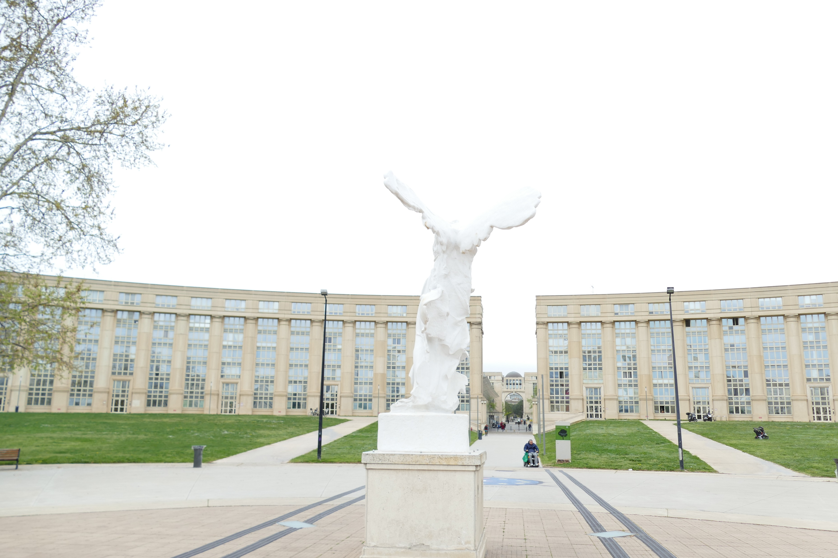
AV2E Association Vivre Esplanade de l’Europe à votre service depuis 2010-15 ans déjà…
AV2E
Association Vivre Esplanade de l’Europe

Slide 2
Réunion AV2E jeudi 04 décembre 2025
Salle Fernand Pelloutier 18h – 20h
BONJOUR - BIENVENUE
A l’ensemble des
RESIDENT.E.S présent.e.s

Slide 3
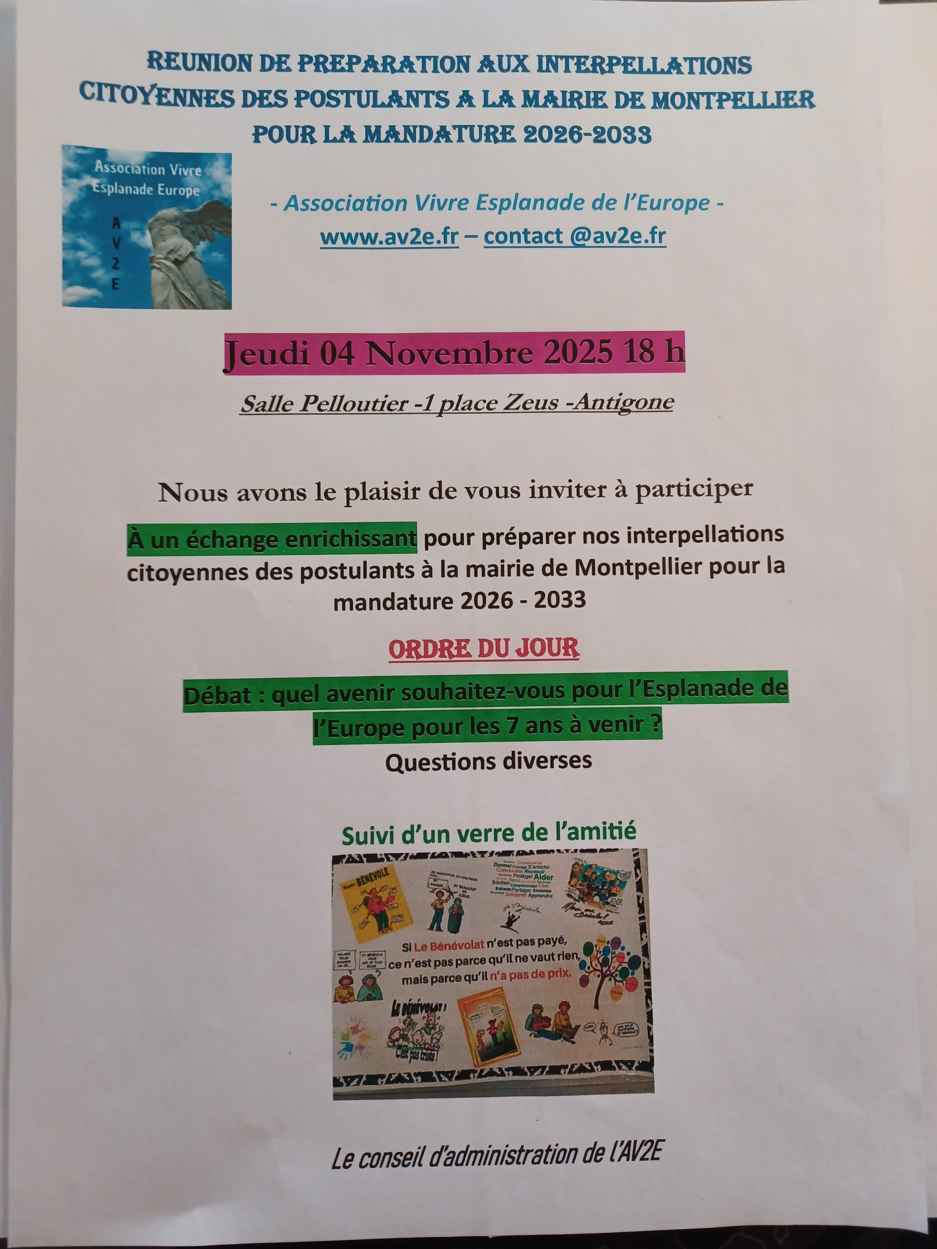

Slide 4
But : échanger sur une « interpellation citoyenne » ou pas, des candidats aux prochaines élections municipales 2026- 2033 (7ans - normalement - si présidentielle en 2032)
les thèmes retenus:
* Avenir de l'Esplanade de l'Europe - de la pelouse
* Avenir du Lez et du jet d’eau
* Sécurisation des piétons sur Antigone
* Pollutions particules fines, nuisances sonores
* Impact du projet de Zac Ricardo Bofill (ne concerne que le maire actuel )
Merci de vos propositions et réflexions qui seront intégrées à la démarche

Slide 5
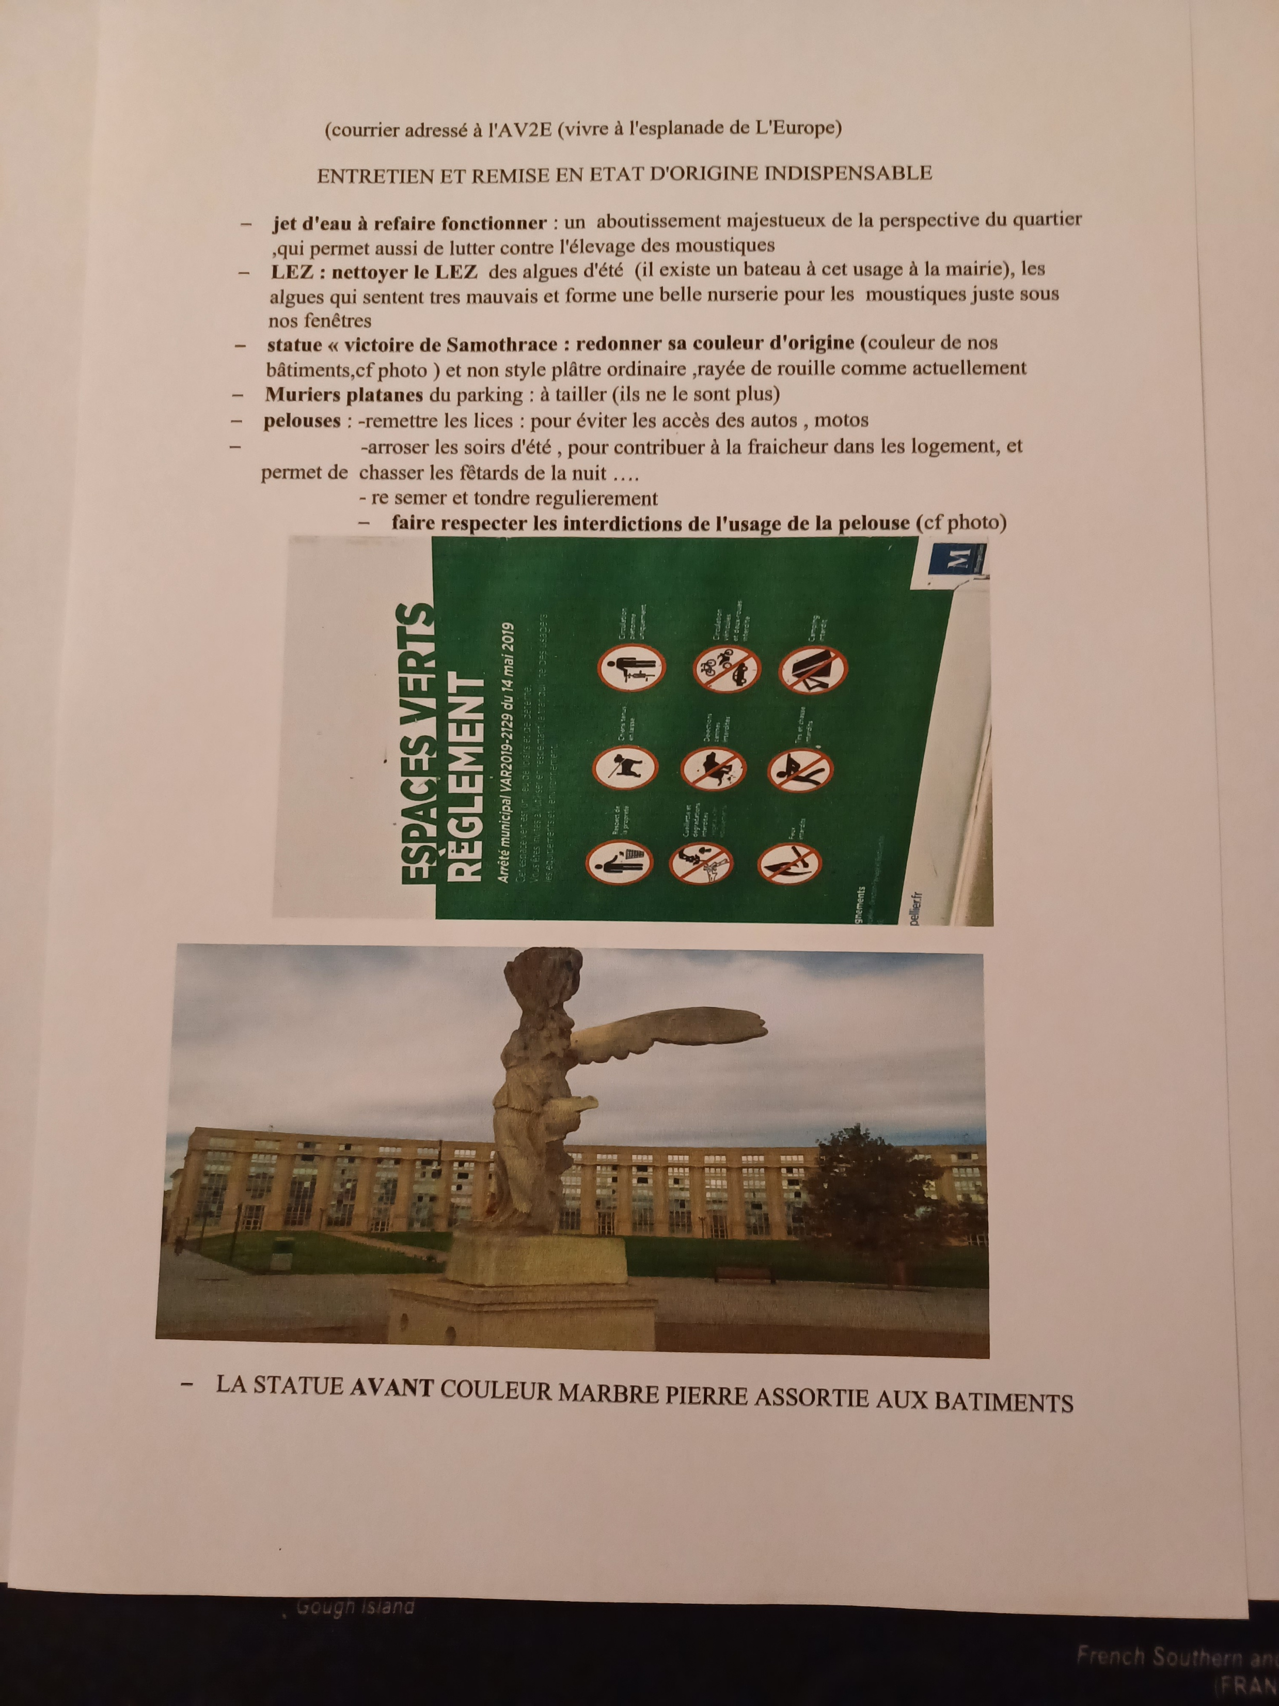
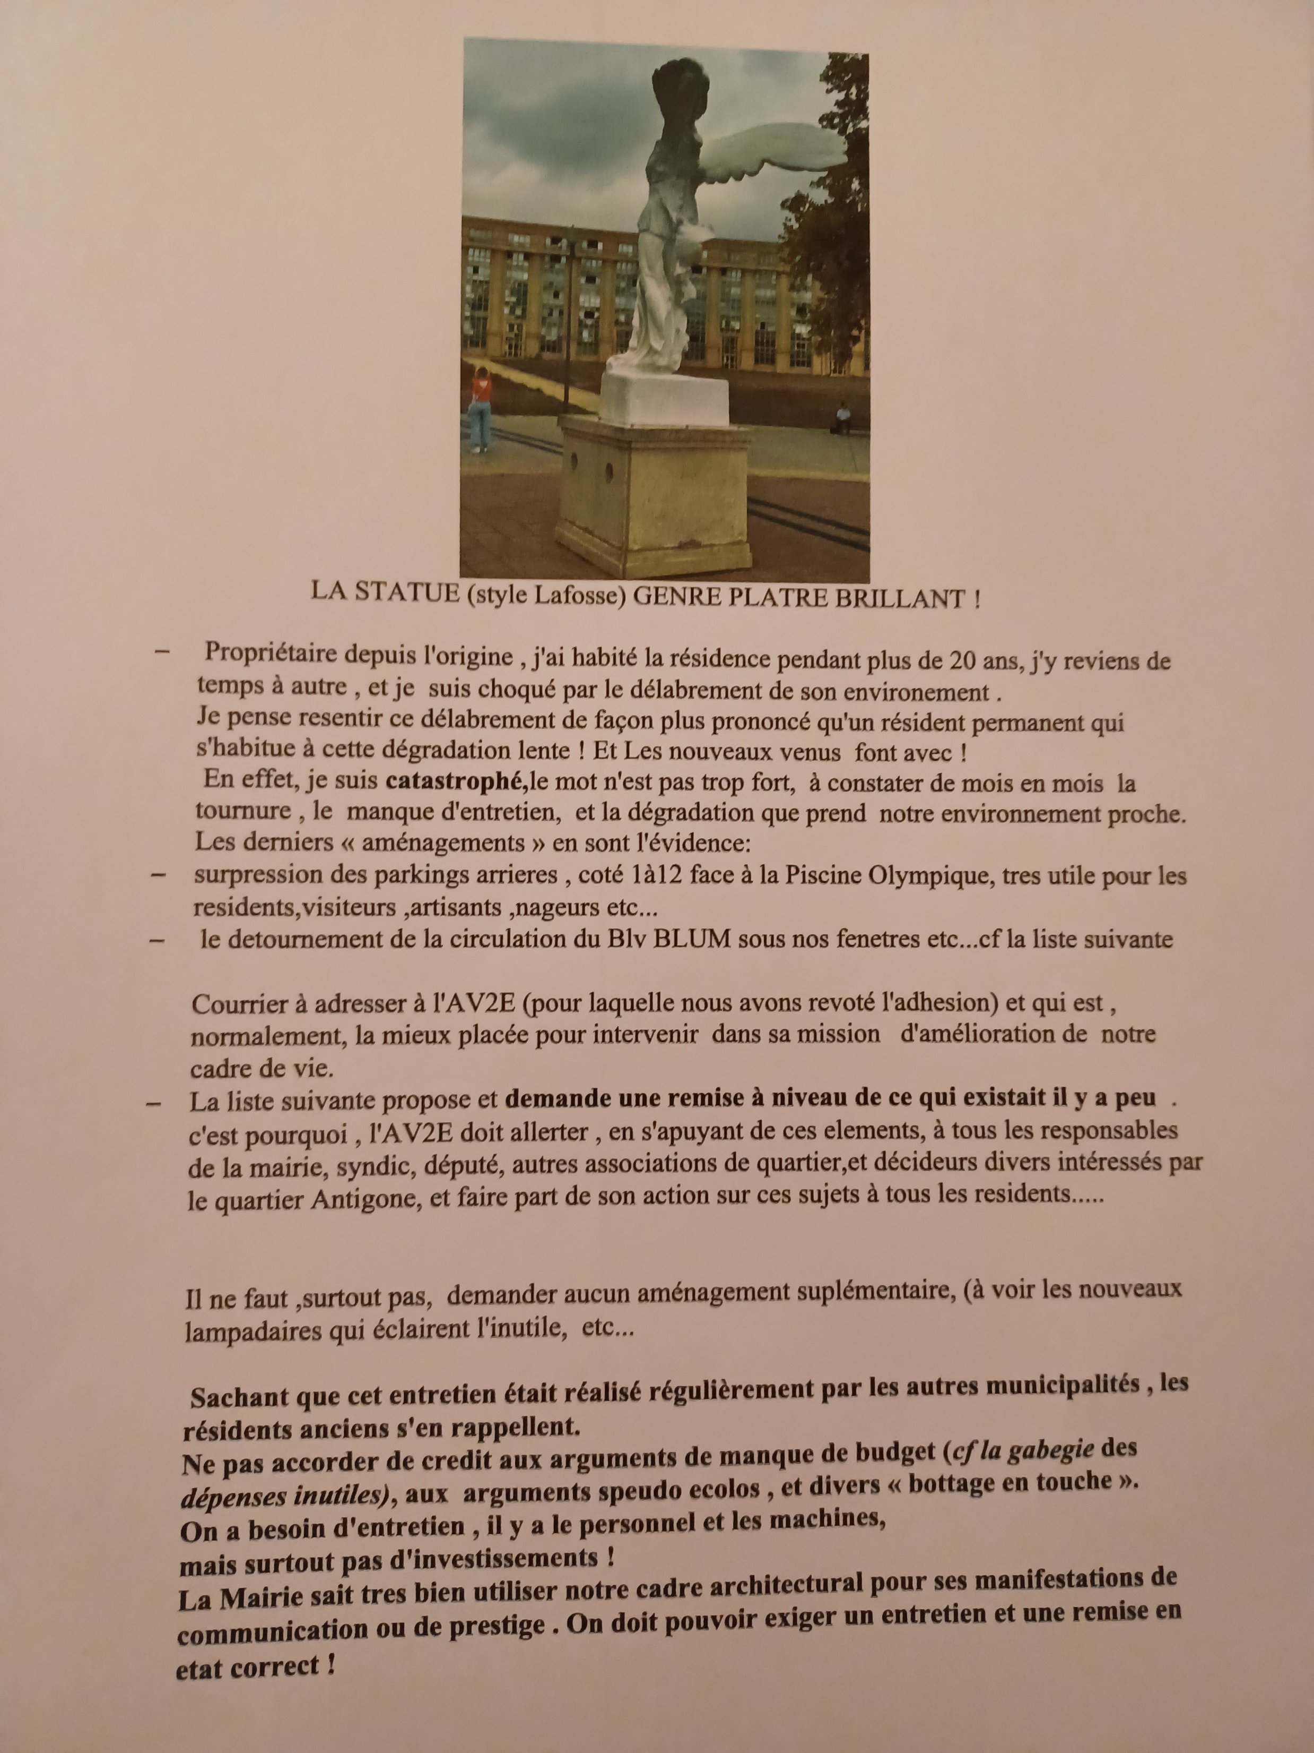

Slide 7
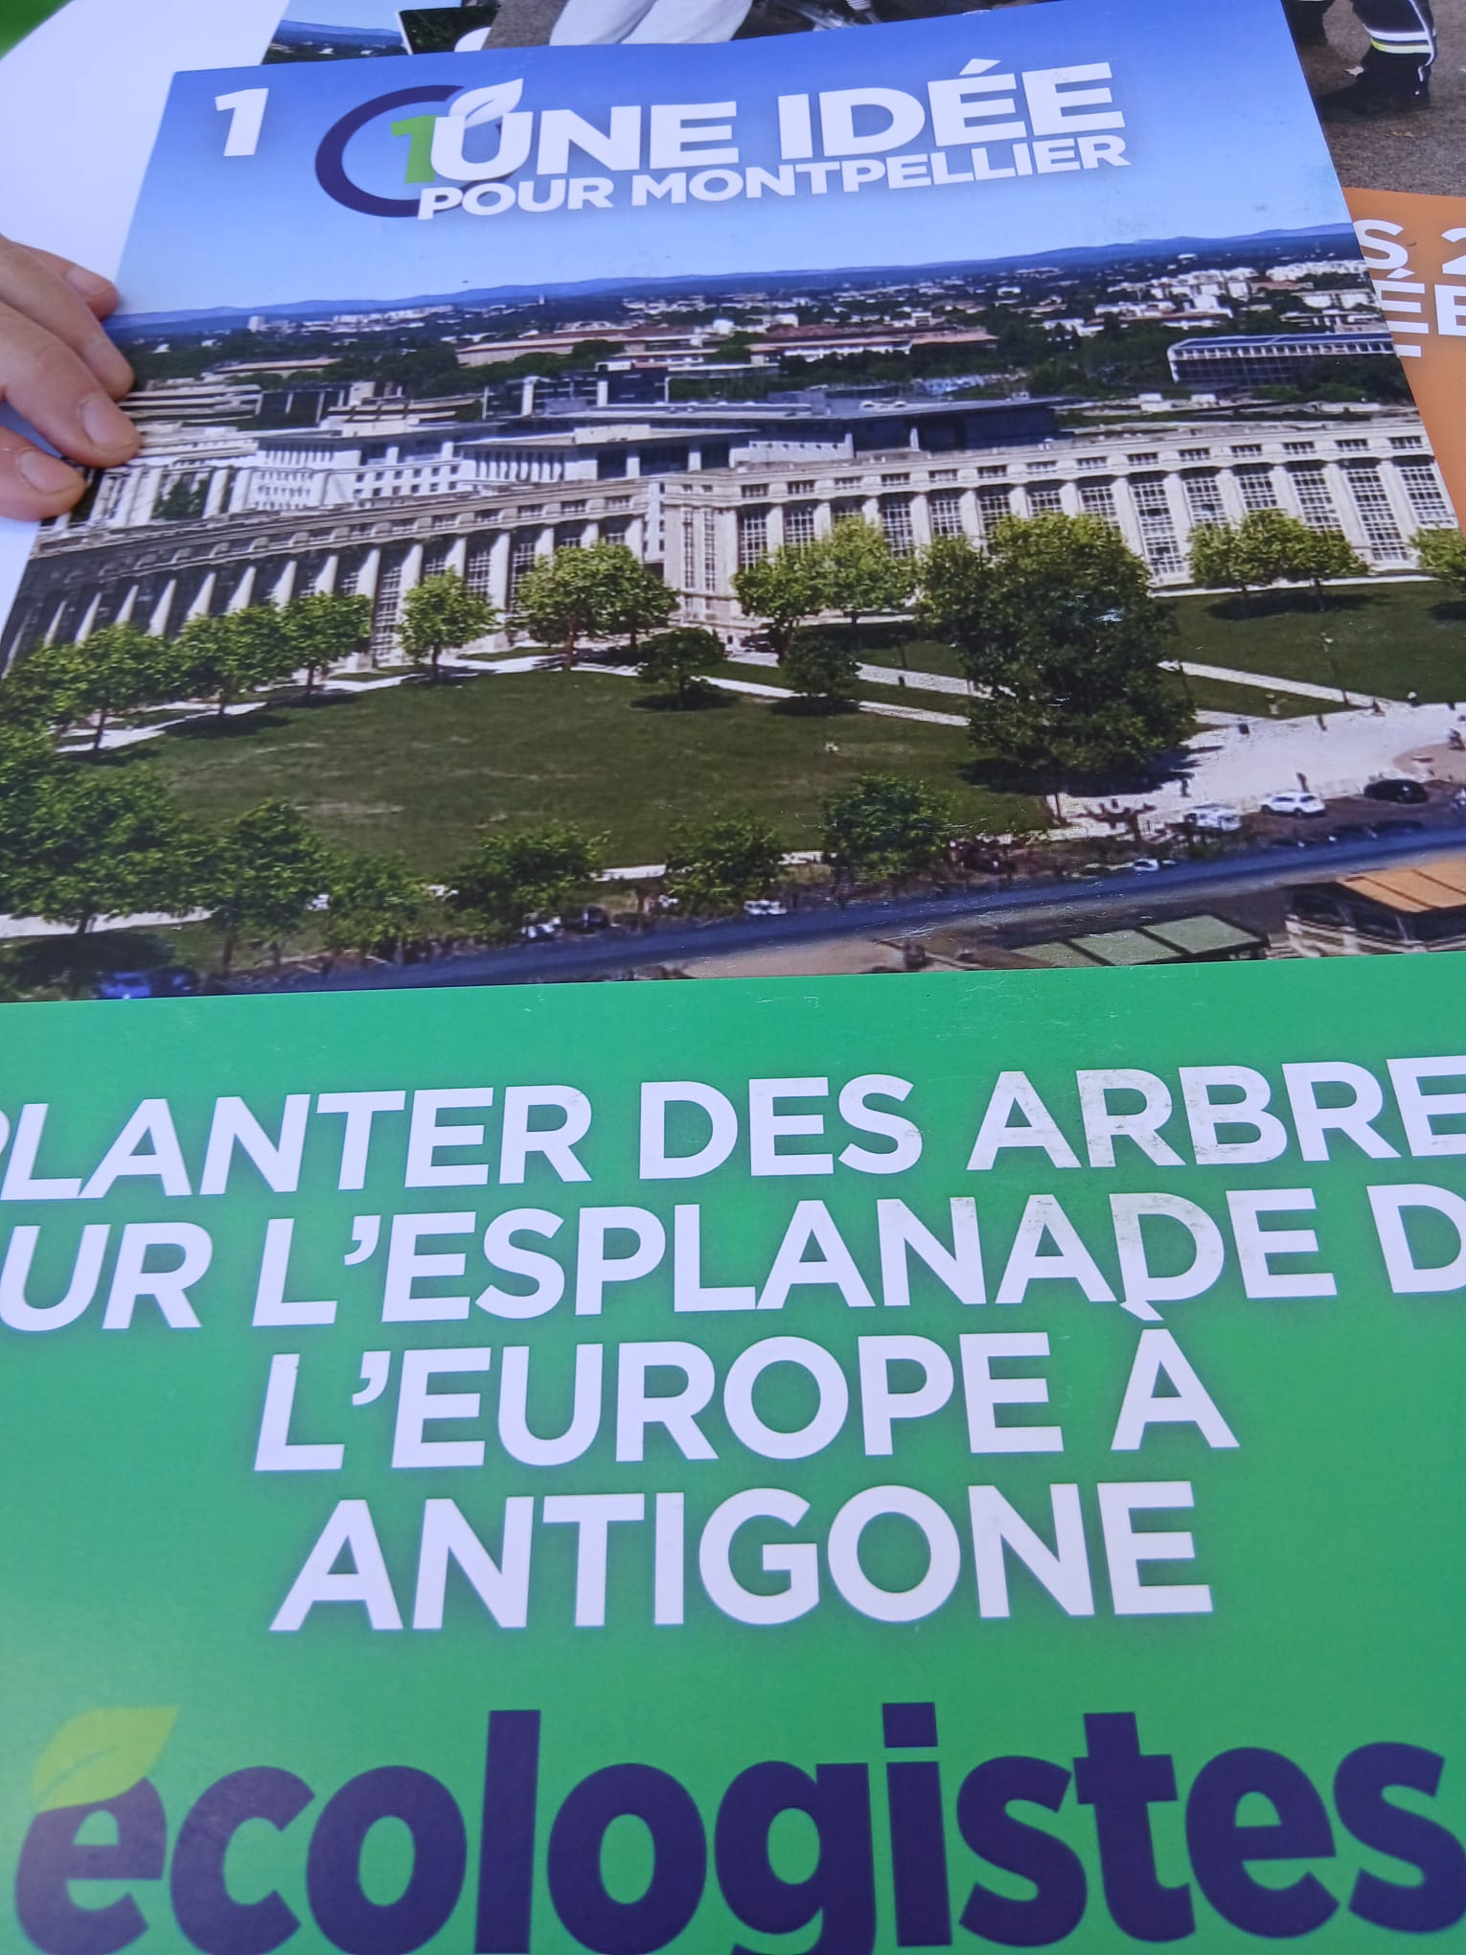
Autres thèmes de réflexion ?

Slide 8
Autres thèmes à aborder ?

Slide 9
Décision en fin de réunion si accord pour une « interpellation » ?sous quelle forme?
Forme générale
Présenter le document (le cahier des doléances) sous forme d’un document écrit et relié ou numérique PDF.
Structurer par thèmes .
Chaque doléance doit être :
  Exposée clairement (les faits).
  Illustrée si possible (photos, témoignages).
  Les questions que se posent le.s résident.e.s
  Accompagnée de propositions ou attentes.

Slide 10
Interpellation citoyenne -2 -
Lettre d’accompagnement
Remise
En main propre lors d’un rendez-vous ou de la permanence d’un postulant au poste de maire ; c’est la solution la plus efficace.
Ou par courrier recommandé avec accusé de réception.
Ou transmettre pour en débattre au conseil municipal actuel(site mairie « interpellation citoyenne »)

Slide 11
Objectif de l’AV2E: une seule priorité constitue la clé de voûte de toutes nos interventions : le retour à un quartier apaisé -propre - sécurisé- adapté au réchauffement climatique
Par des mesures simples , de bon sens, dont certaines sont prévues par la loi, pour lesquelles la municipalité s’est engagée, malheureusement sans obligation de résultat , d’où notre investissement au quotidien
Faire respecter la vitesse à 30km/h sur les axes desservant notre quartier
Faire respecter le règlement des espaces verts
Faire respecter les normes de pollutions aux particules fines (Montpellier classée « ville verte »)
Interdire les motos débridées en centre-ville
Créer un parcours confortable et sécurisé pour les piétons du Lez à la place de la Comédie (label « employeur pro-vélo » niveau or)
Respecter le guide des terrasses pour la discothèque
Arrêter le bruit et les nuisances sonores à la sortie de la discothèque

Slide 12
Règles du jeu concernant la prise de parole
Prise de parole après chaque diapositive sur l’objet concerné pour favoriser un échange constructif - partagé
avec bienveillance

Slide 13
Avenir de l’esplanade de l’Europe: constats
Quartier emblématique de la ville qui vient de fêter ses 40 ans
Symbole fort de l’urbanisme à Montpellier mêlant architectures, espaces publiques ,proximité du Lez et privilégiant les zones piétonnes
Cependant ,au fil des décennies, le quartier est à « bout de souffle » et fait face à plusieurs enjeux :
Vieillissement des infrastructures :voies de circulation , marches , lisses,…
Qualité des espaces verts (état de la pelouse de l’esplanade de l’Europe)
Circulation de plus en plus difficile pour les piétons
Adaptation aux défis climatiques (allées de desserte des entrées qui se transforment en four solaire en été)
Exposition aux pollutions – aux nuisances sonores diurnes (bus-motos – voitures) et nocturnes- Insécurité aux sorties des discothèques

Slide 14
Avenir de l’esplanade de l’Europe : conséquences
Aspect esthétique déplorable à l’image de la pelouse de l’esplanade et de la terrasse de la discothèque
Perte d’attractivité
Dégradation des conditions de vie du fait notamment de l’insécurité (vols dans les entrées et garages) et des nuisances sonores nocturnes
Ressenti très négatif des 1000 résidents de Port Juvénal :
Abandon du quartier au profit de l’Ecusson , de la place de la Comédie
Mépris des résidents : aucune promesse tenue (non remise en état de l’esplanade – non retour des lisses – trous non bouchés – pelouse laissée à l’abandon…)
Peur de voir fondre son patrimoine si paupérisation du quartier

Slide 15
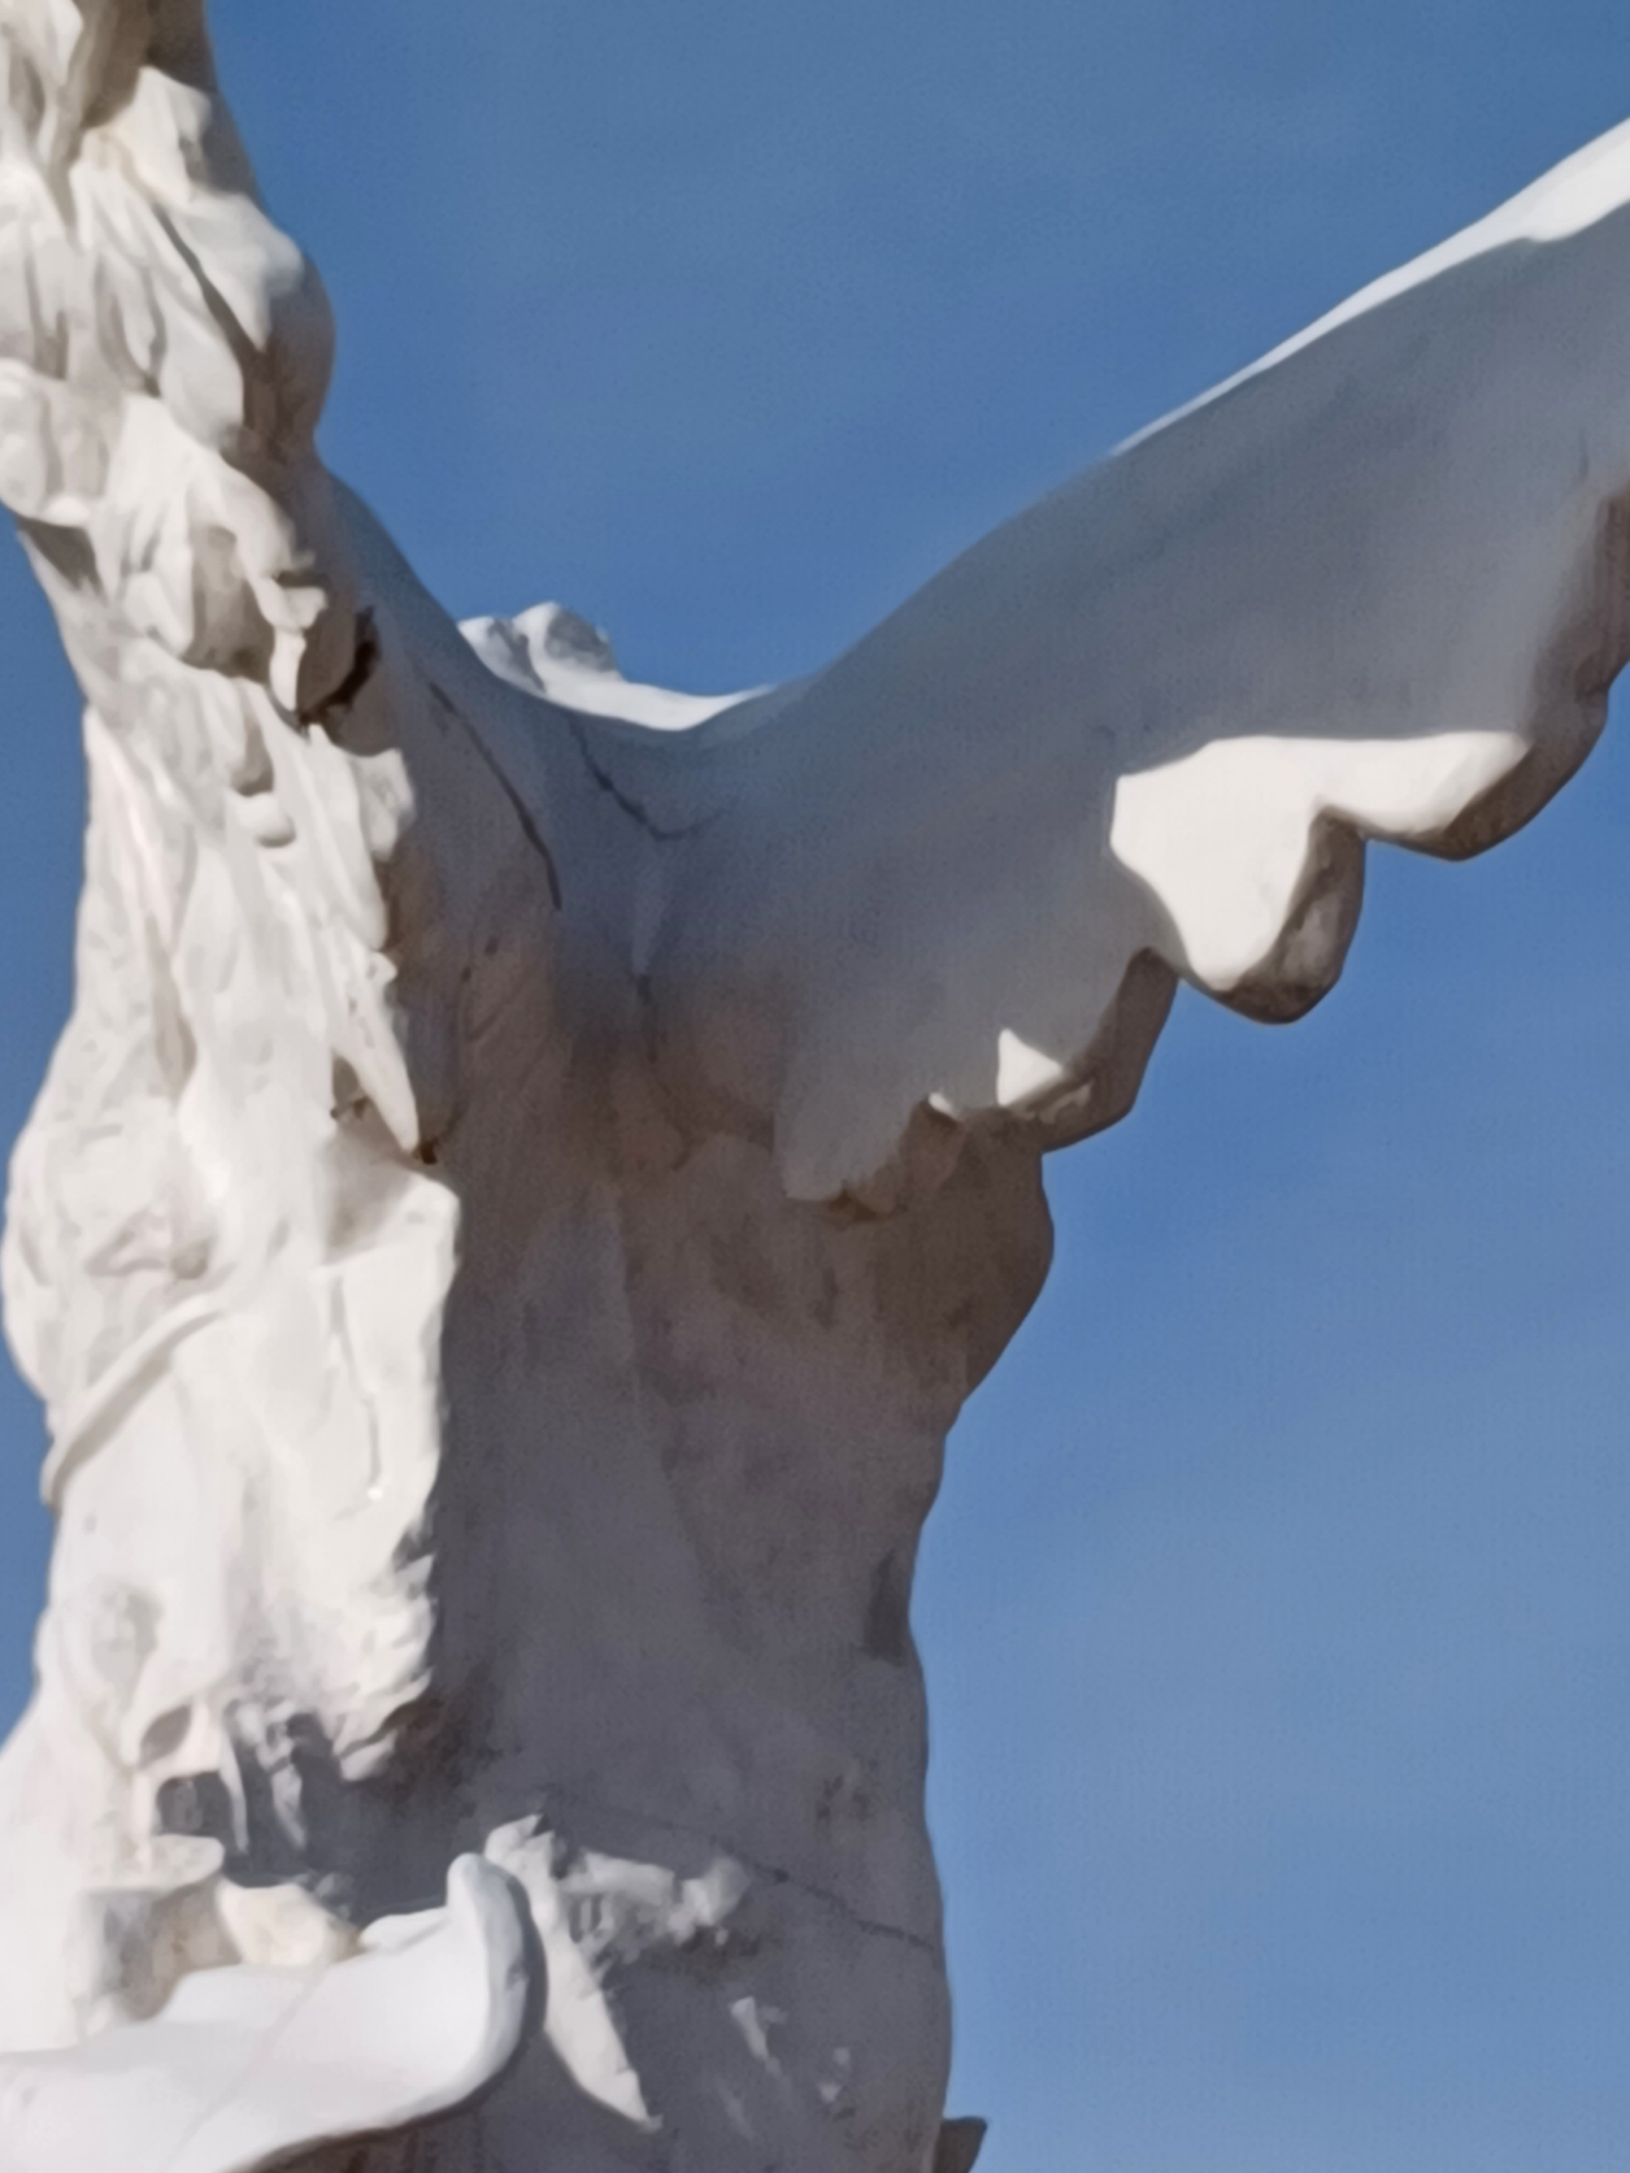

Slide 16
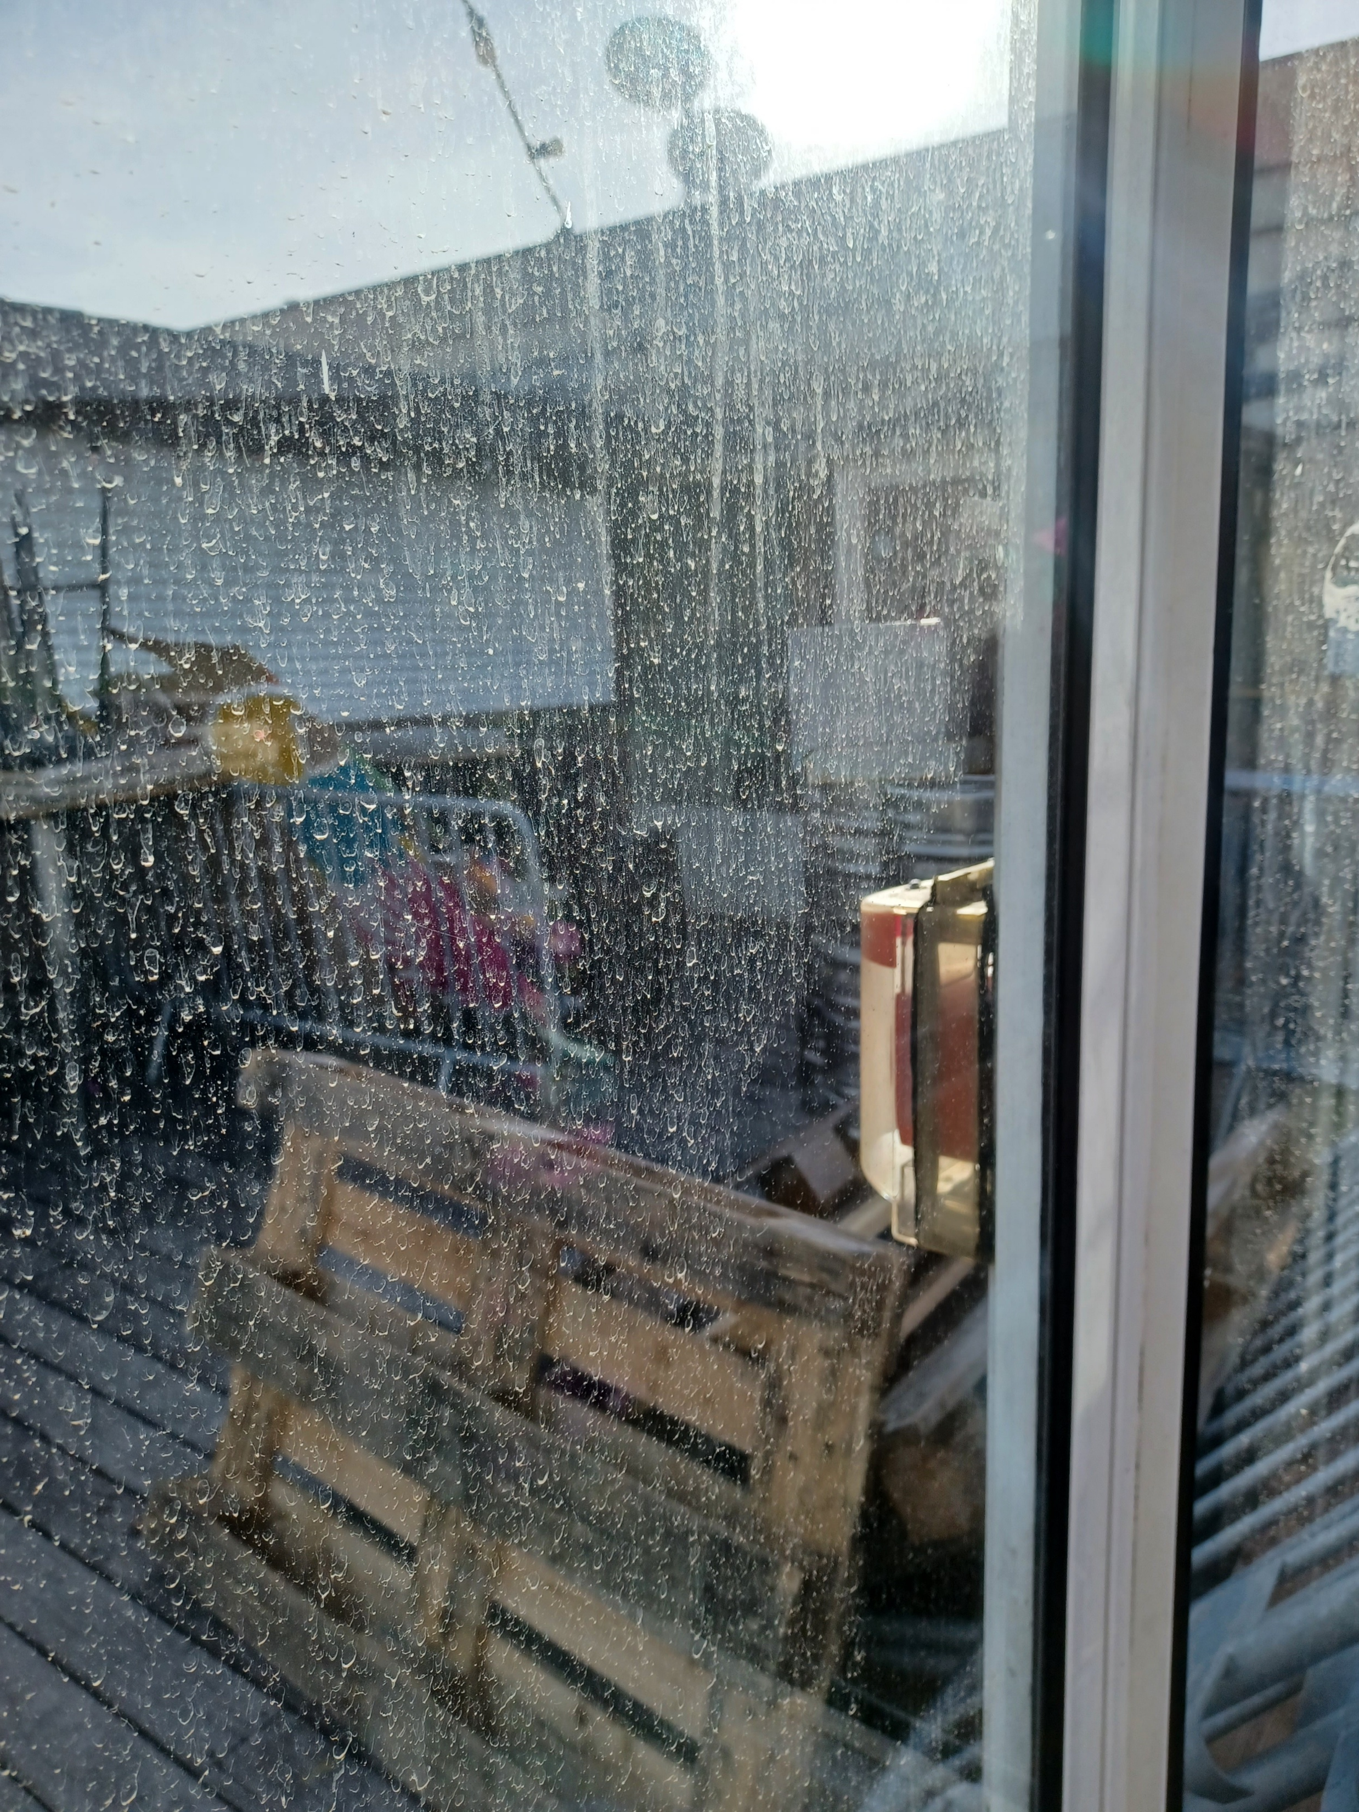

Slide 17
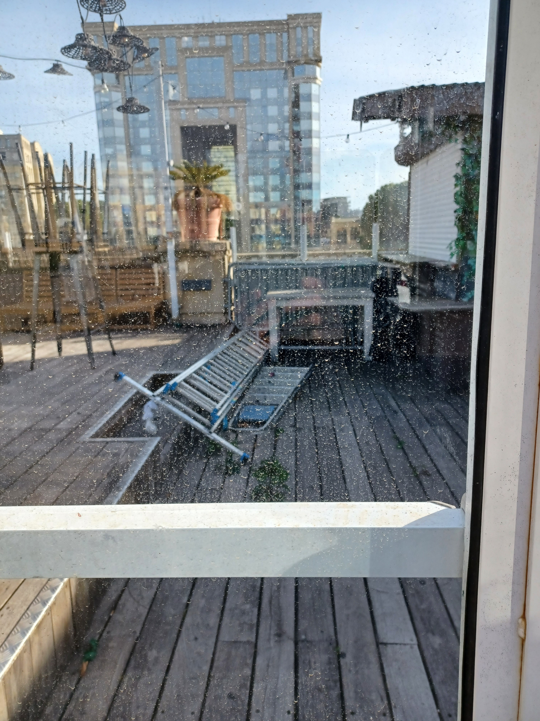

Slide 18
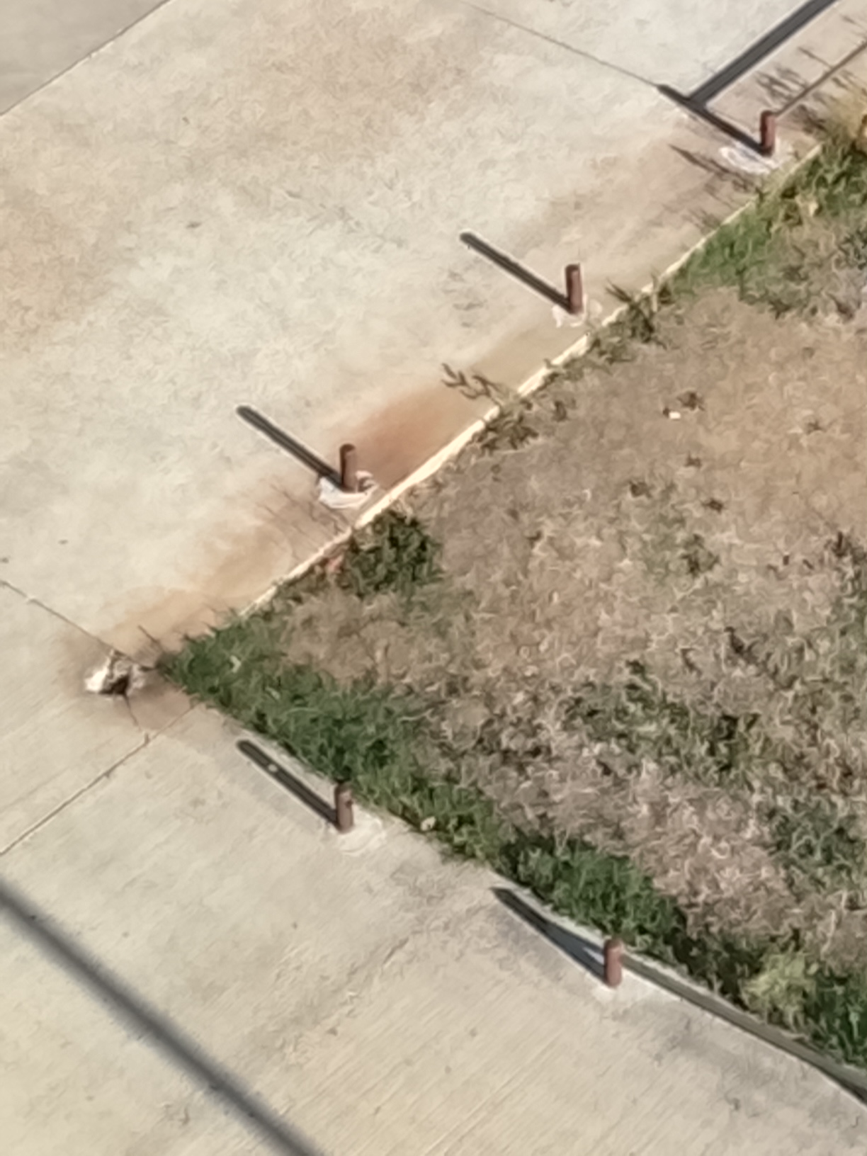

Slide 19
Ce qu’a déjà obtenu l’AV2E
Le maintien des lisses devant les appartements
Une réfection des marches – des poubelles « square des boulistes »
Le maintien de l’environnement suite aux nombreuses interventions auprès de « Montpellier au quotidien » :
Fermetures des barrières – des bornes – remise ne place des potelets de sécurité- stationnement motos
Remplacement grilles de protection sur écoulements
Retraits tags – amas de feuilles mortes – écoulements bouchés…
Lampadaires en panne
…
Grands mercis aux vigies qui nous envoient des signalements + photos

Slide 20
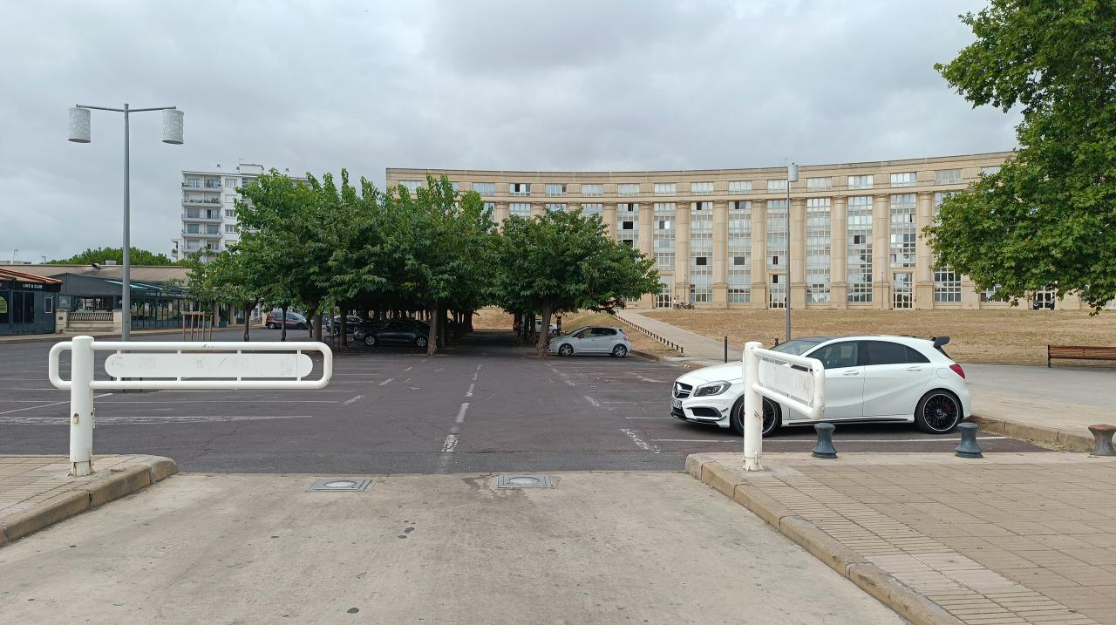

Slide 21
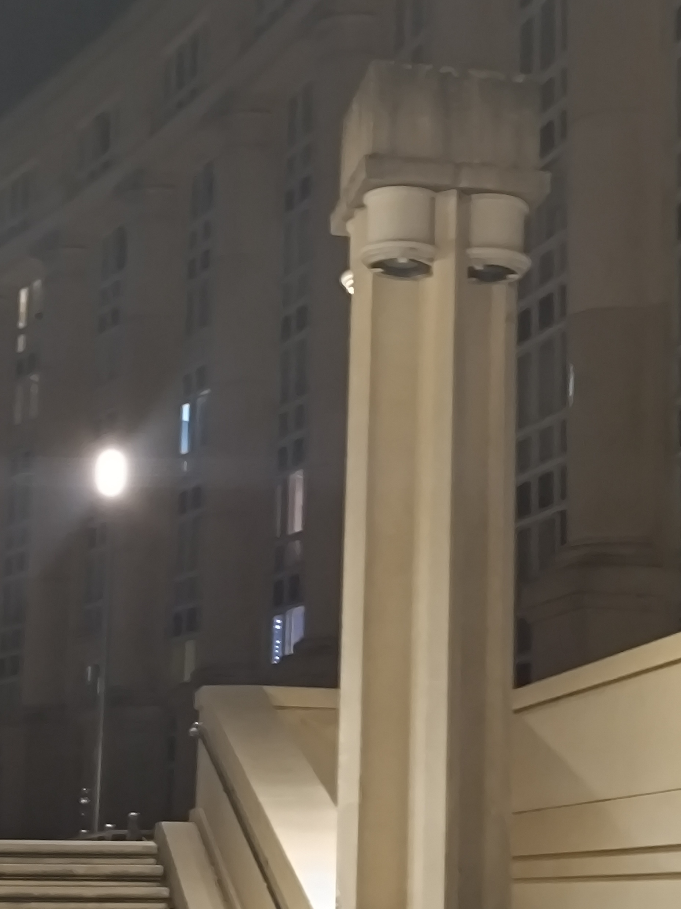

Slide 22
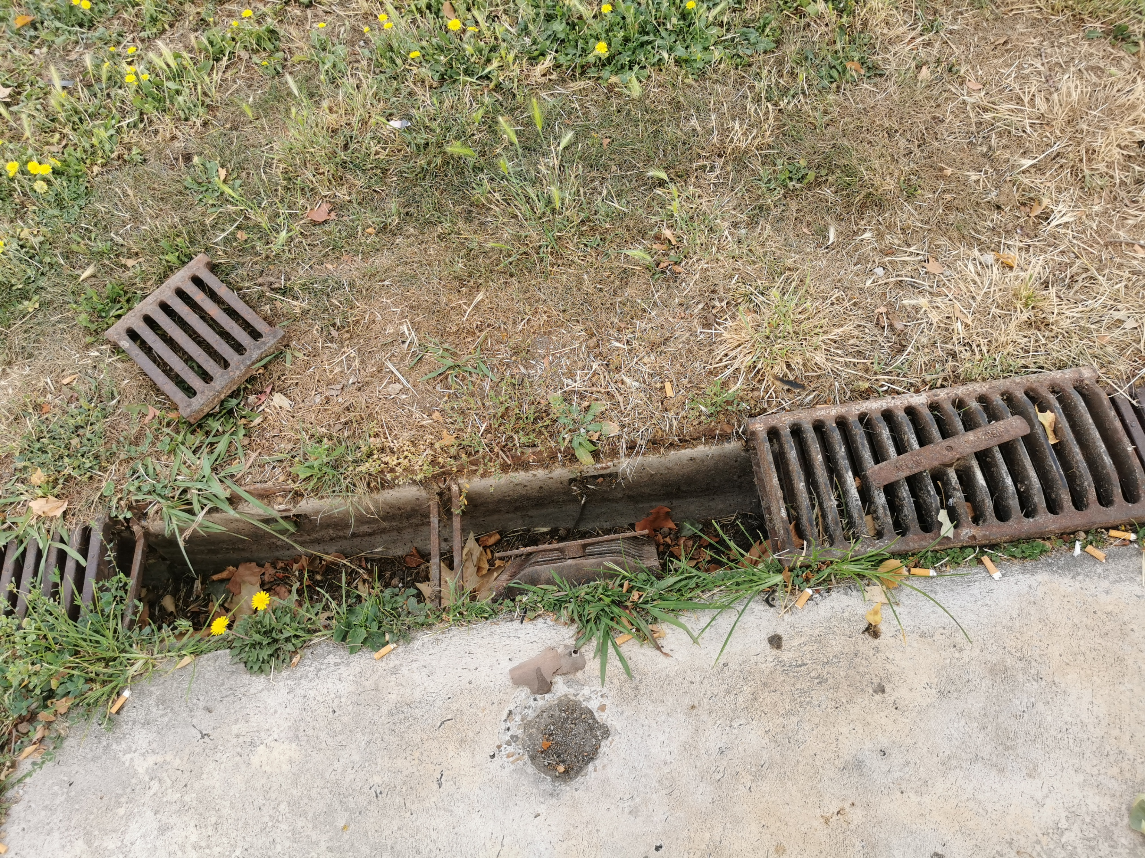

Slide 23
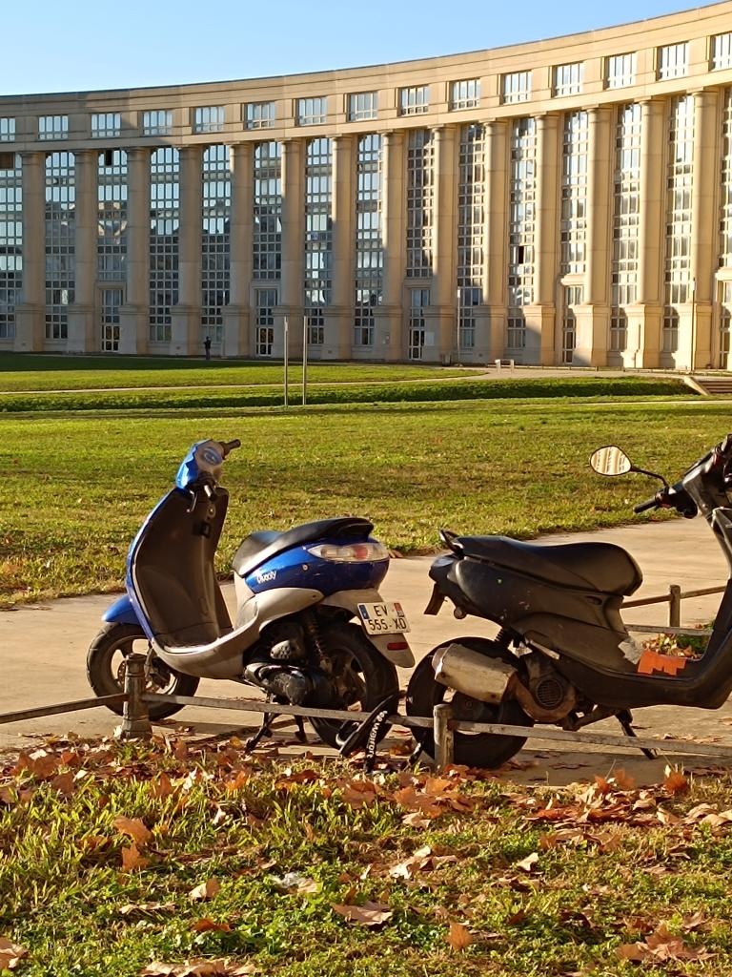

Slide 24
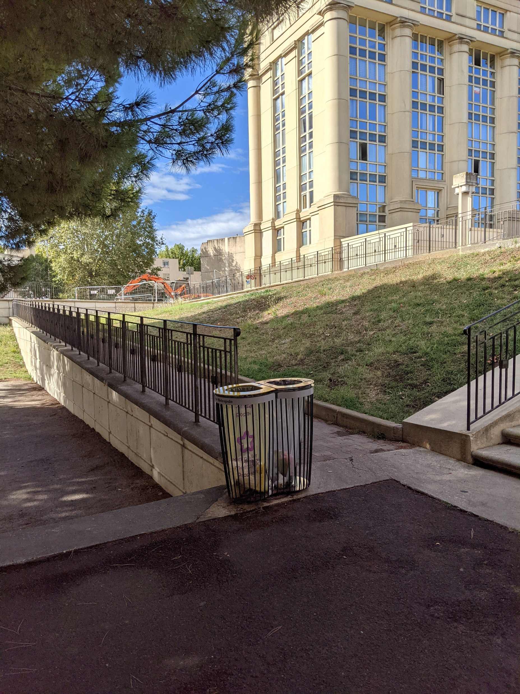

Slide 25
Avenir de l’esplanade de l’Europe : questions ?
Sous quel délai verrons-nous vos solutions concrètes pour réhabiliter l’esplanade de l’Europe pour :
Valoriser les espaces publics – le Lez et ses berges – rétablir le jet d’eau
Améliorer la circulation des véhicules par le respect des 30km/h (50km/h bd de l’aéroport international)
Améliorer la sécurité des piétons
Faire respecter le règlement des espaces verts
Adapter l’esplanade de l’Europe aux enjeux climatiques et écologiques
Quelle destination pour l’esplanade de l'Europe : lieu de manifestations ?– à quelle fréquence ?
Quelle organisation pour la police municipale pour qu’elle soit présente aux heures chaudes de la nuit de 3h à 5h du matin (heure de fermeture de la discothèque) et non de façon épisodique ,en matinée ou en après –midi quand il ne se passe rien!

Slide 26
Avenir de la pelouse de l’esplanade de l’Europe : constat
Espace vert (1ha) emblématique de la ville qui constitue:
* Un lieu de détente, de respiration et de convivialité au delà des « déjections canines »
* Avec un rôle écologique important dans un secteur minéralisé
Depuis 2 étés: 2024- 2025, les restrictions réglementaires n’ont pas permis d’arroser la pelouse pour la transformer en surface terreuse d’où un aspect esthétique rebutant
Non respect de la réglementation des espaces verts sur Montpellier

Slide 27
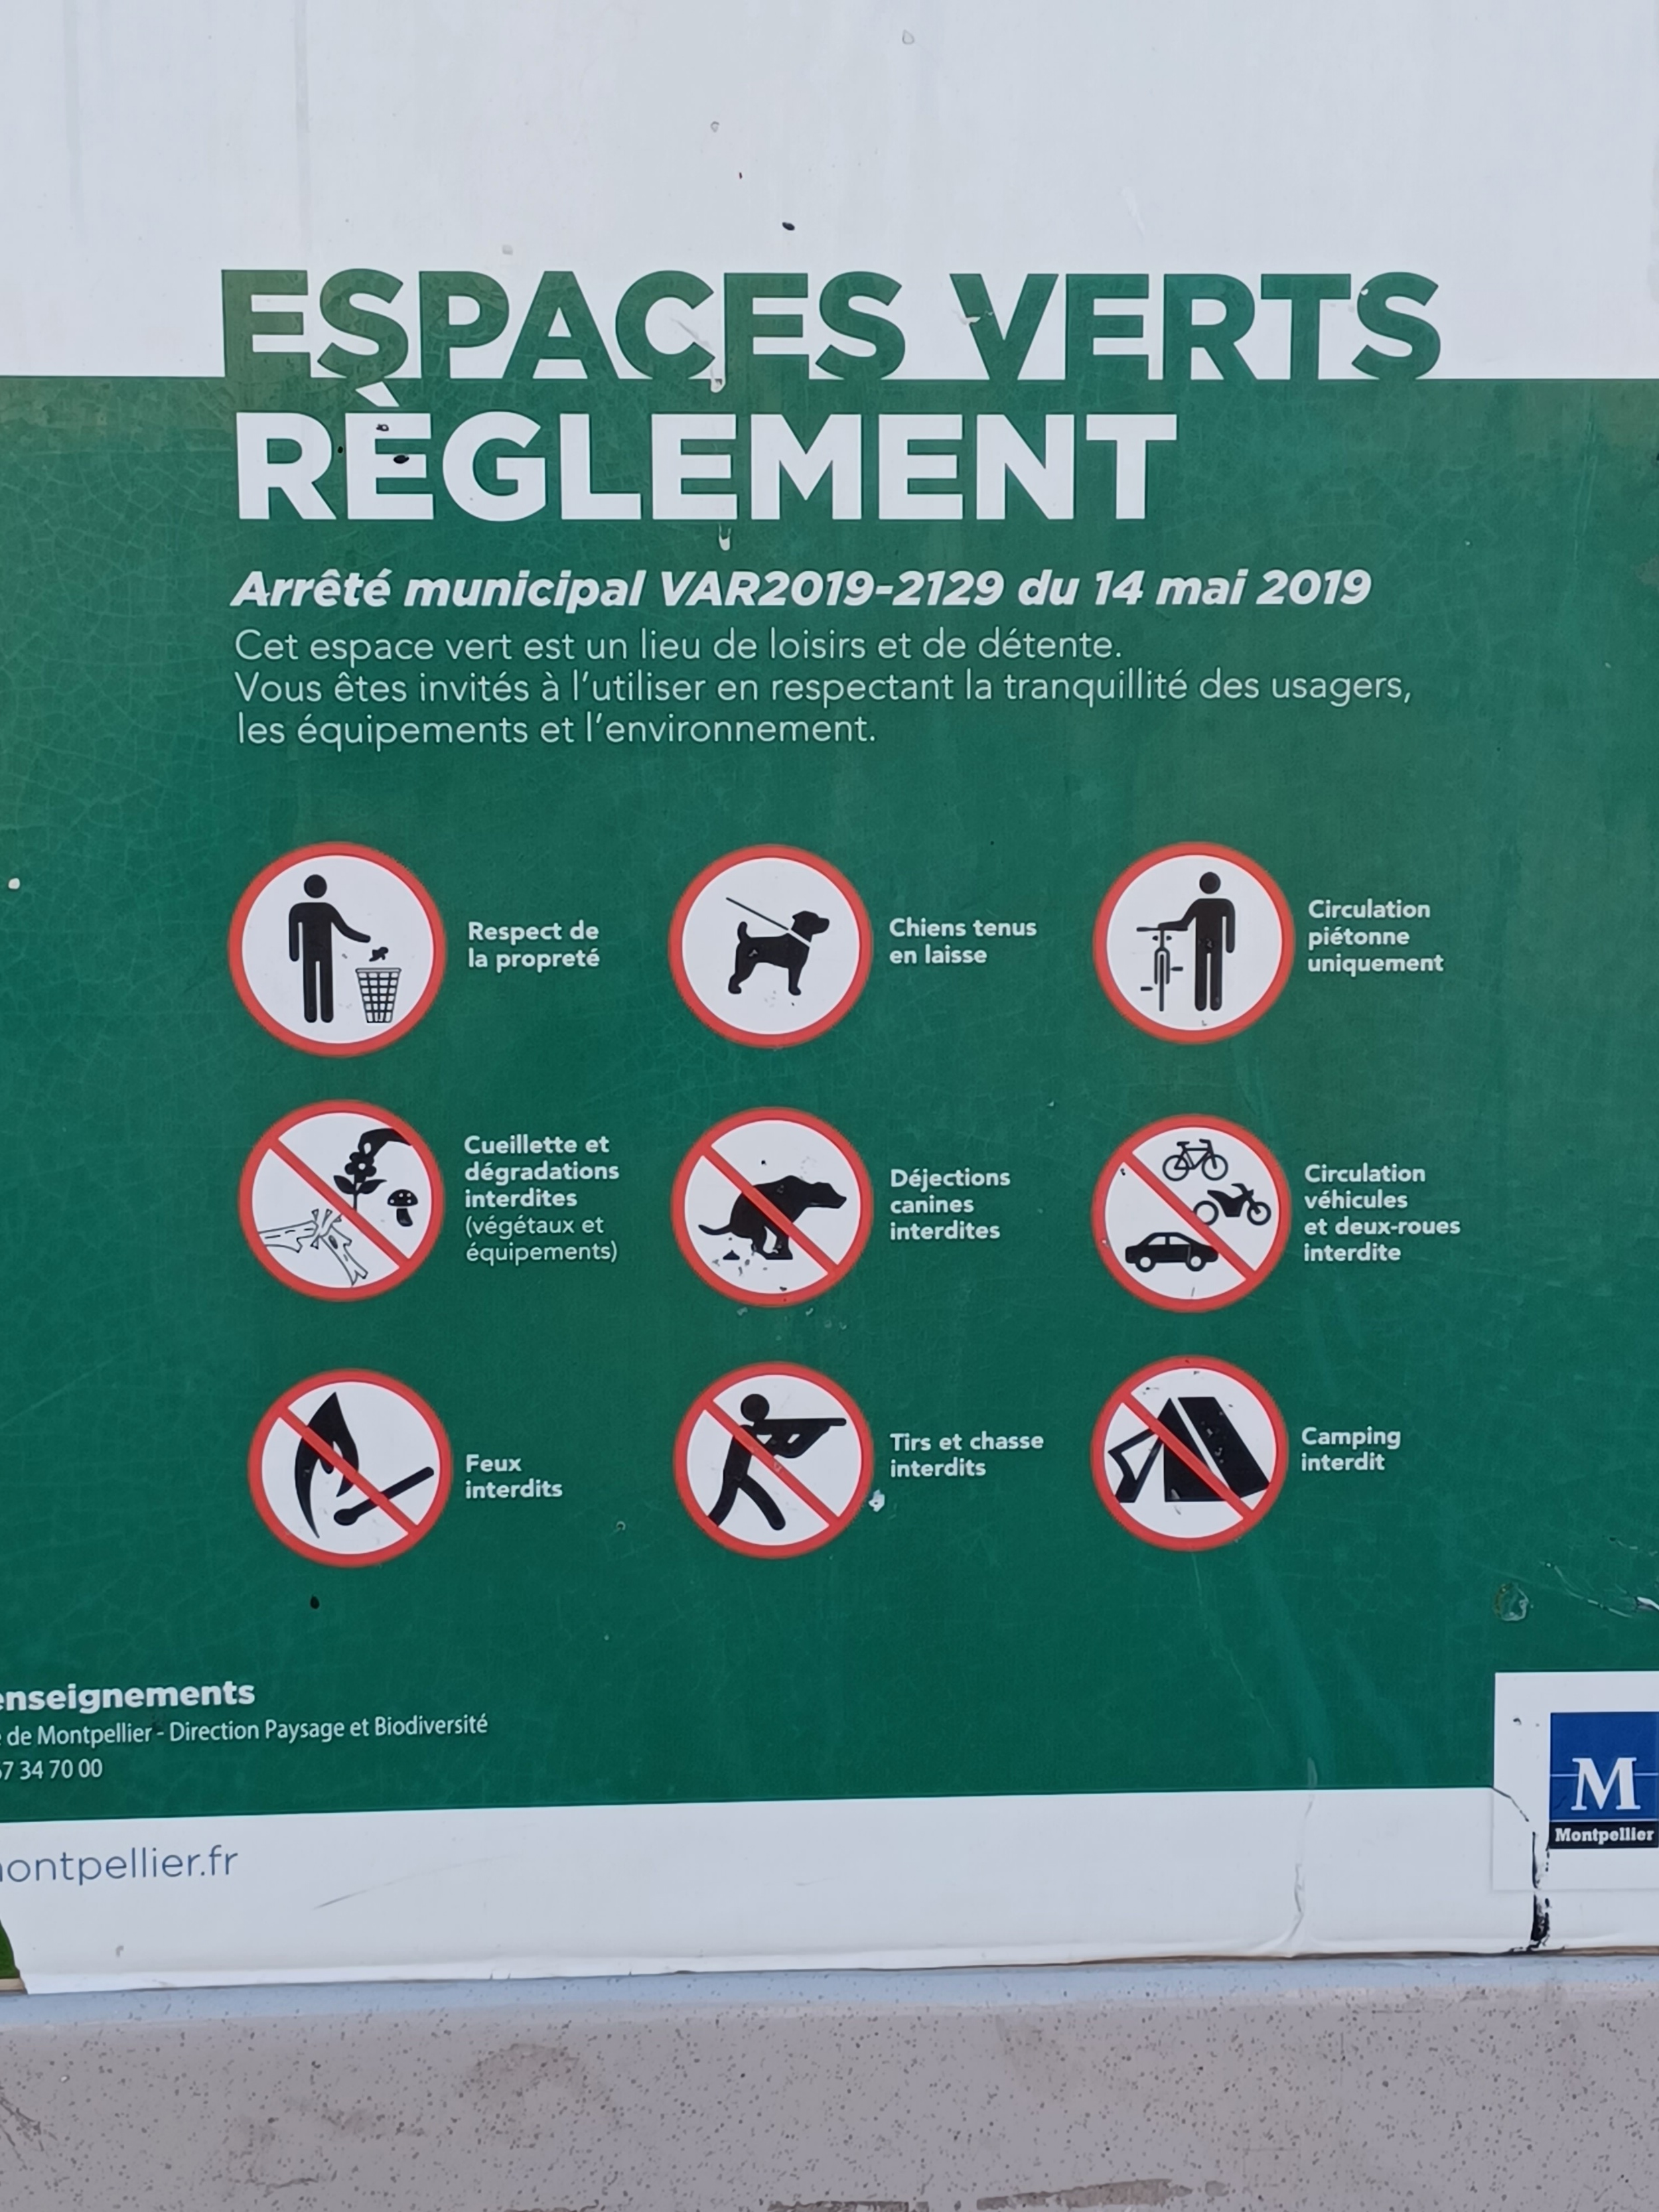

Slide 28
Avenir de l’esplanade de l’Europe et de sa pelouse : conséquences
:
Aspect esthétique déplorable ressemble à de la terre nue
Sol très détérioré suite aux piétinements des sportifs , aux trous des chiens, aux passages des vélos , des trottinettes , des voitures , des camionnettes…
Mort partielle du gazon surtout pour les zones exposées au soleil
Zones dégarnies favorisant l’installation de mousses
Risques d’érosion du sol sur 1,5 ha lors de pluies cévenoles
Réduction de la biodiversité ( micro-organismes, vers de terre)

Slide 29
Ce qu’a déjà obtenu l’AV2E
L’arrêt des manifestations du Fise sur la pelouse
La réfection de la pelouse en novembre 2024 (20 000€ chiffre communiqué par l’élu aux espaces verts)
Pour 2025 : rien à l’instar de toutes les pelouses de la ville qui sont logées à la même enseigne
Nota: la comparaison avec les 2 espaces verts de la place Thessalie n’est pas justifiée : 2 jardins de 200m2 arrosés au goutte à goutte - l’arrosage d’1,5ha de pelouse en période estivale c’est 1500 à 2000m3 par mois
Ps : nous avons interpellé, en espérant jouer sur la corde sensible , la mairie en juillet pour l’étape du tour de France (retour: « nous aussi on aimerait bien mais les risques d’incendies sont prioritaires sur le département » la nappe phréatique n’a pas de frontières )

Slide 30
Avenir de l’esplanade de l’Europe et de sa pelouse : questions ?
Pourquoi la pelouse est dans cet état ? Economie d’eau pour des questions de sécurité (risques d’incendie)-économiques (économie d’eau et d’entretien)
Quel choix de graines de graminées résistantes à la sècheresse ? Proposition la « fétuque élevée »
Comment sera favorisée la biodiversité?
Quel plan pratique sera mis en place pour une pelouse qui résistera à l’ été 2026 ? Regarnissage et réensemencement nécessaire (travail du sol indispensable)

Slide 31
Retour mairie du 04 décembre 2025
Défaut d’arrosage pelouse 2025 :
Mise en place une gestion centralisée avec commande à distance qui n’a pas bien fonctionnée
D’où remise en état complet : surpresseur + matériel d’irrigation en direct et non à distance
Bons de travaux engagés pour la réfection de la pelouse au printemps 2026 : aérée + regazonnement classique avec un substrat de meilleur qualité (30 000€)
Pelouse sera arrosée en 2026 sauf arrêté préfectoral
En cours réflexion sur le Peyrou :2600 m2 (1/6 de l’esplanade)
Gazon standard = 30 000 €
Plaquage = 72 000€
Zoysia tenifolia =442 000€ résiste au piétinement à la chaleur (économie d’eau - n‘a pas besoin d ‘être tondu (mais reste jaune les 4 mois de l’hiver)

Slide 32
Retour mairie du 04 décembre 2025
Pour les lisses : la pose et dépose pour un événement = 80 000 €
Bon de commande pour des lisses en bois et des lisses en corde renforcée : résistent à 36t expérimentées et mise en situation à Nice
Réutilisation des trous laissés vacants
Coût dépose et dépose sans comparaison
Pour le passage des véhicules : il faut empêcher l’accessibilité (lever les bornes – mise en place des potelets)dans un 1er temps

Slide 33
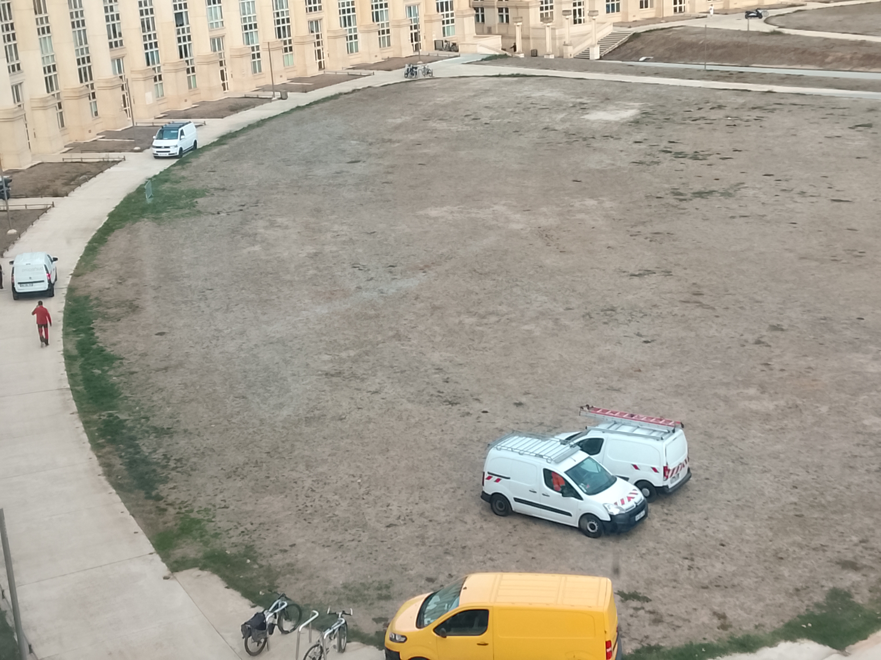

Slide 34
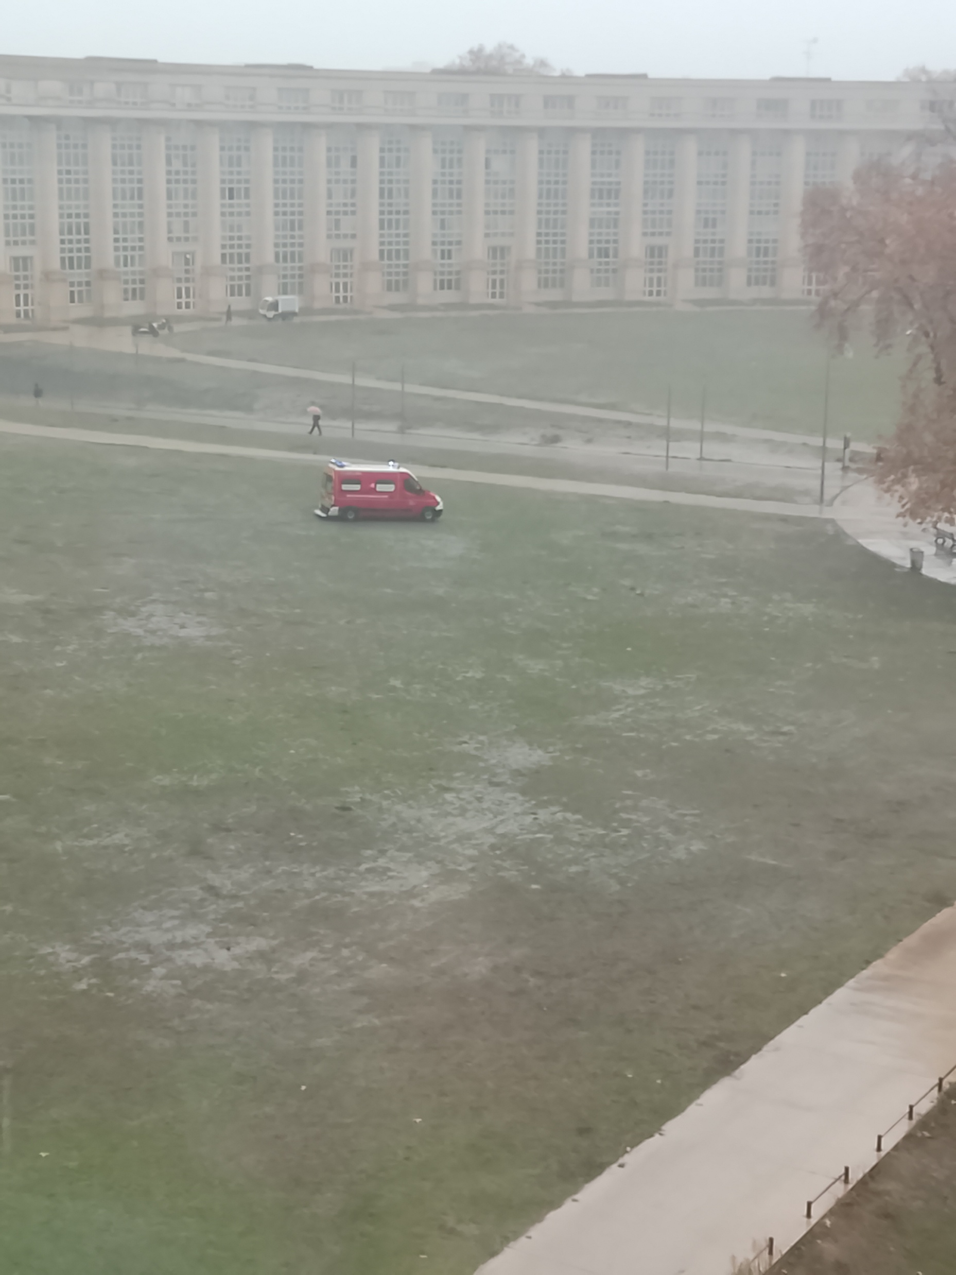

Slide 35
Avenir du Lez urbain : entretien du fleuve et retour du jet d’eau : constat
Manque d’entretien manifeste : déchets flottants ,végétation envahissante , berges abimées, atteinte à la faune et à la flore
Pollution de l’eau : cyanobactéries
Odeurs pestilentielles à certaines périodes
Dégradation de l’image du quartier
Risques d’inondations notamment en périodes cévenoles
Arrêt du jet d’eau alors que le maire prône « l’eau en ville »

Slide 36
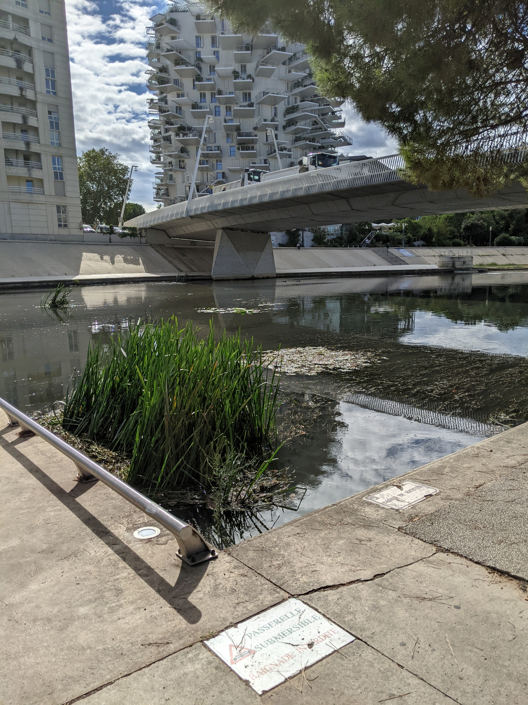

Slide 37
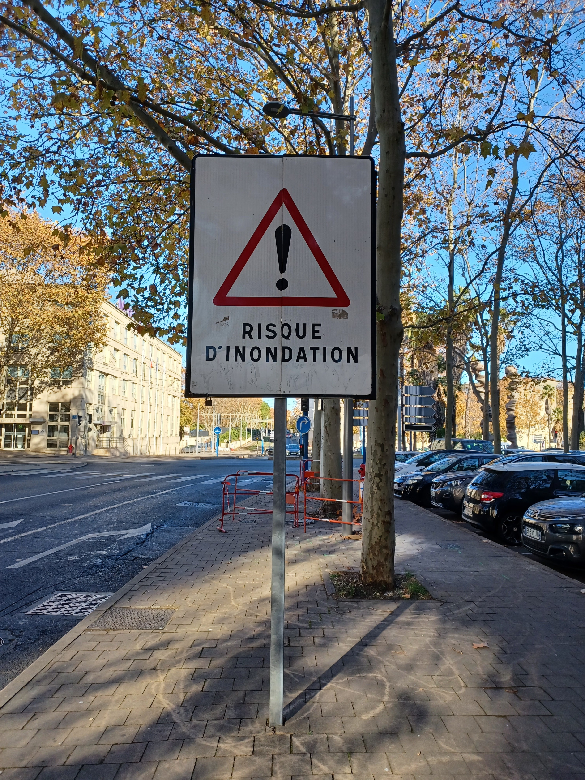

Slide 38
Avenir du Lez urbain : entretien du fleuve et retour du jet d’eau : conséquences
Les riverains désertent les bords du fleuve (risque d’intoxication des chiens )
Les touristes aussi : perte d’attractivité importante
Les résidents de Port Juvénal ont un sentiment d’abandon , de délaissement de leur quartier

Slide 39
Ce qu’a déjà obtenu l’AV2E
En période de Fise :
* Net déplacement des animations du Lez vers la Mairie
* Sécurisation de l’esplanade de l’Europe pour le Fise 2025
* Encadrement des travaux sur les berges du Lez
Installation de panneaux expliquant l’histoire et la vie du fleuve (inauguration le 12 décembre 2025 à 14h 30 place de l’hôtel de Ville)

Slide 40
Avenir du Lez urbain : entretien du fleuve et retour du jet d’eau : questions ?
Quel avenir pour le Lez et ses berges en zone urbaine: est-il condamné à rester dans cet état?
À quand un curage du fleuve en zone urbaine pour éviter tous risques d’inondation ?
À quand le retour du jet d’eau pour apporter agrément et fraîcheur notamment en période estivale ? Le maire actuel veut faire de Montpellier une « ville d’eau » : nous lui demandons d’ appliquer sa politique au jet d’eau sur le Lez
À quand une étude pour arroser la pelouse avec l’eau du Lez ?

Slide 41
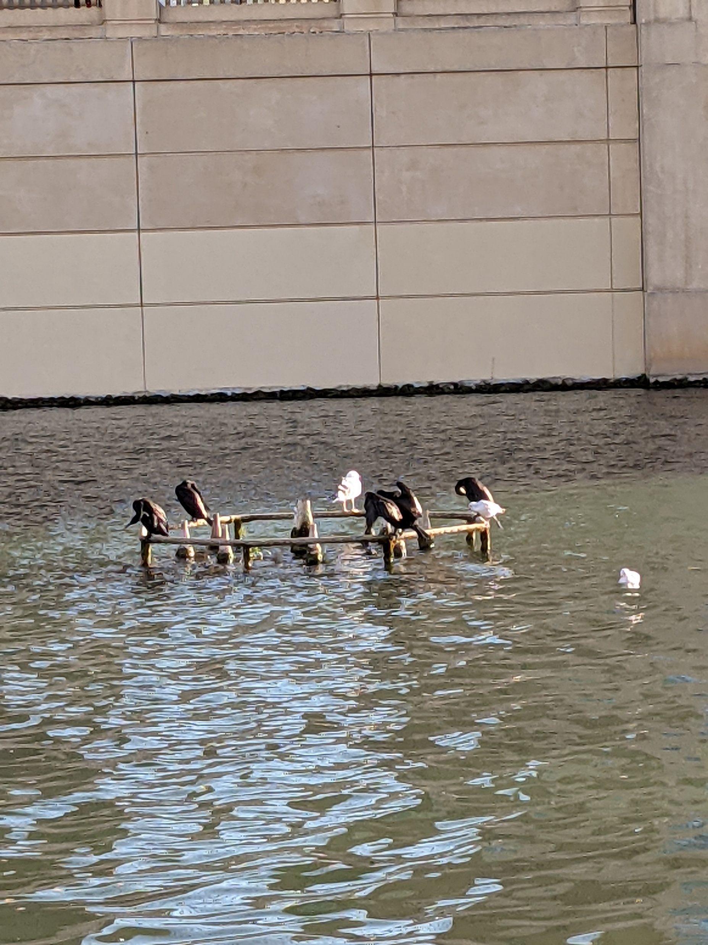

Slide 42
Sécurité des piétons : constat
Trafic croissant des véhicules des vélos et des trottinettes hors des pistes ad hoc et fréquentation importante de promeneurs , familles , personnes âgées , personnes en fauteuil et touristes qui présentent un risque réel pour les usagers et dégradent la qualité de vie dans le quartier
Très mauvais état de l’ allée centrale : trous, dalles - pavés disjoints, descellés, revêtement usé…
Plusieurs points préoccupent les résidents :
Traversées piétonnes mal signalées , avec parfois des véhicules sur les passages
Vitesse excessive de véhicules : avenue Juvénal – bd de l’aéroport international
Stationnement des véhicules interdits : pelouse , allées de desserte,…
Circulation désordonnée et dangereuse des scooters ,vélos et trottinettes notamment sur tous les trottoirs dédiés en priorité aux piétons

Slide 43
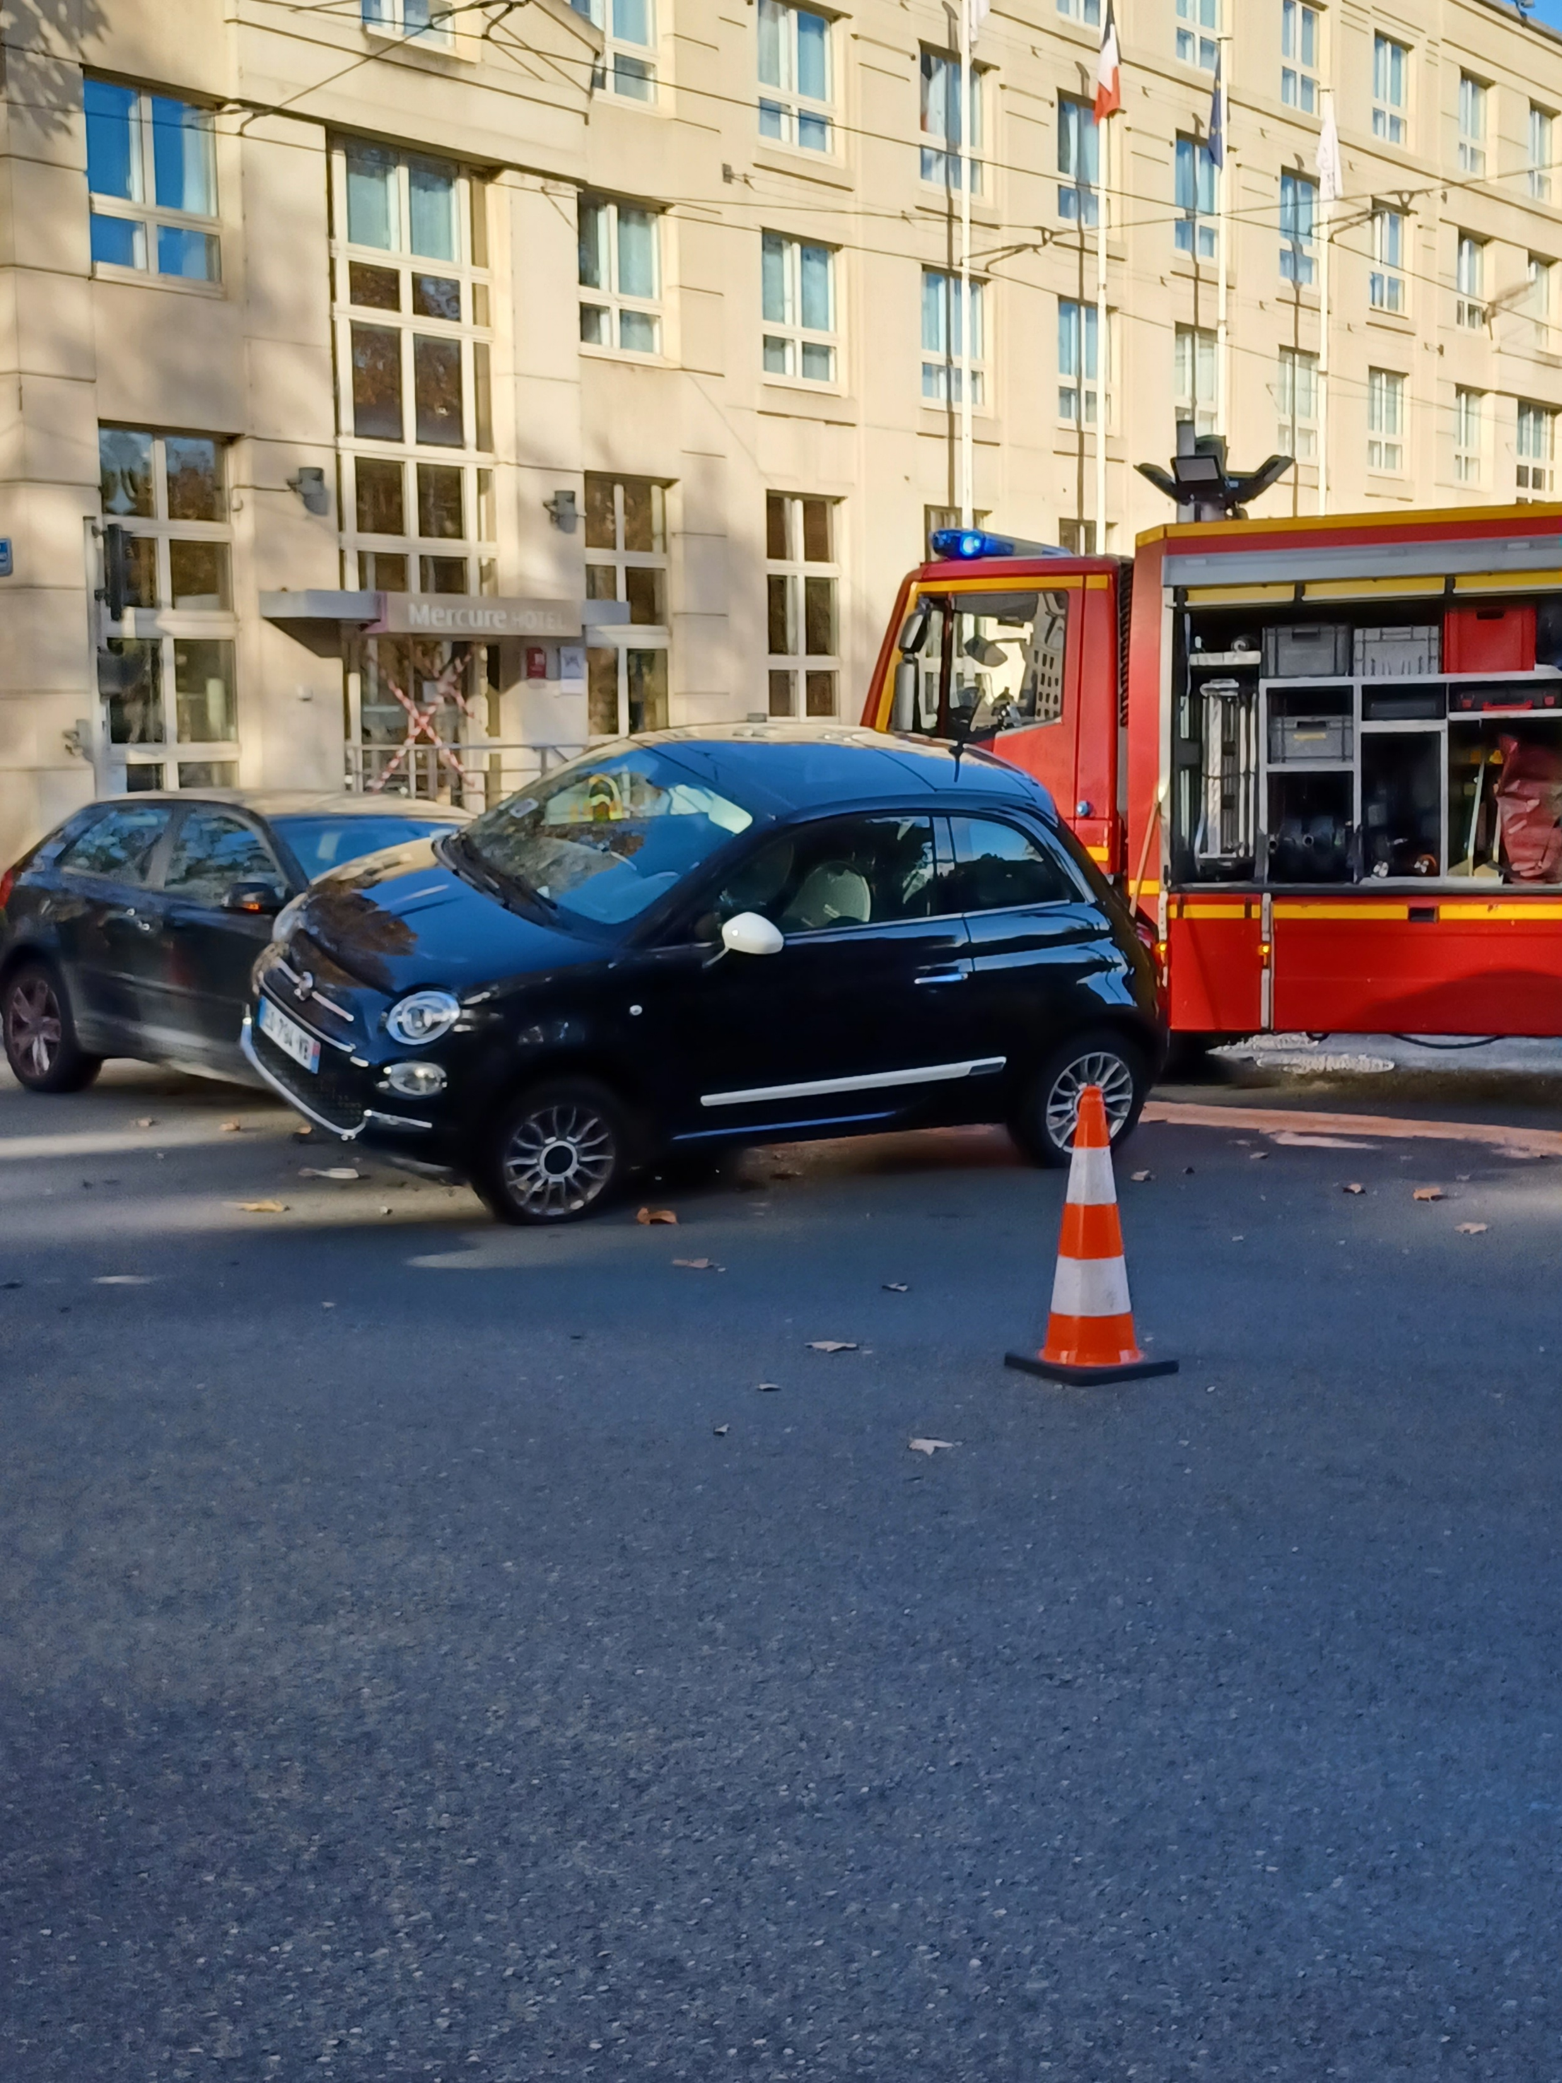

Slide 44
Sécurité des piétons : conséquences
Insécurité des piétons
Vitesse excessive due à :absence de ralentisseurs - rues larges et rectilignes- manque de contrôles.
Manque de passages piétons visibles ou respectés.
Risques de chute et de blessures dues à:
sols glissants ou irréguliers - travaux non sécurisés.
Risques aggravés pour : personnes âgées, personnes à mobilité réduite, enfants.
Risques pour la santé : Stress chronique lié à l’insécurité routière et piétonne -Réduction de la marche menant à la sédentarité.

Slide 45
Ce qu’a déjà obtenu l’AV2E
Le passage de la piste cyclable le long du square et non de la résidence
La pose des panneaux:
Fin de la piste cyclable
Limitation à 20km/h
Espace partagé sur l’allée de Délos

Slide 46
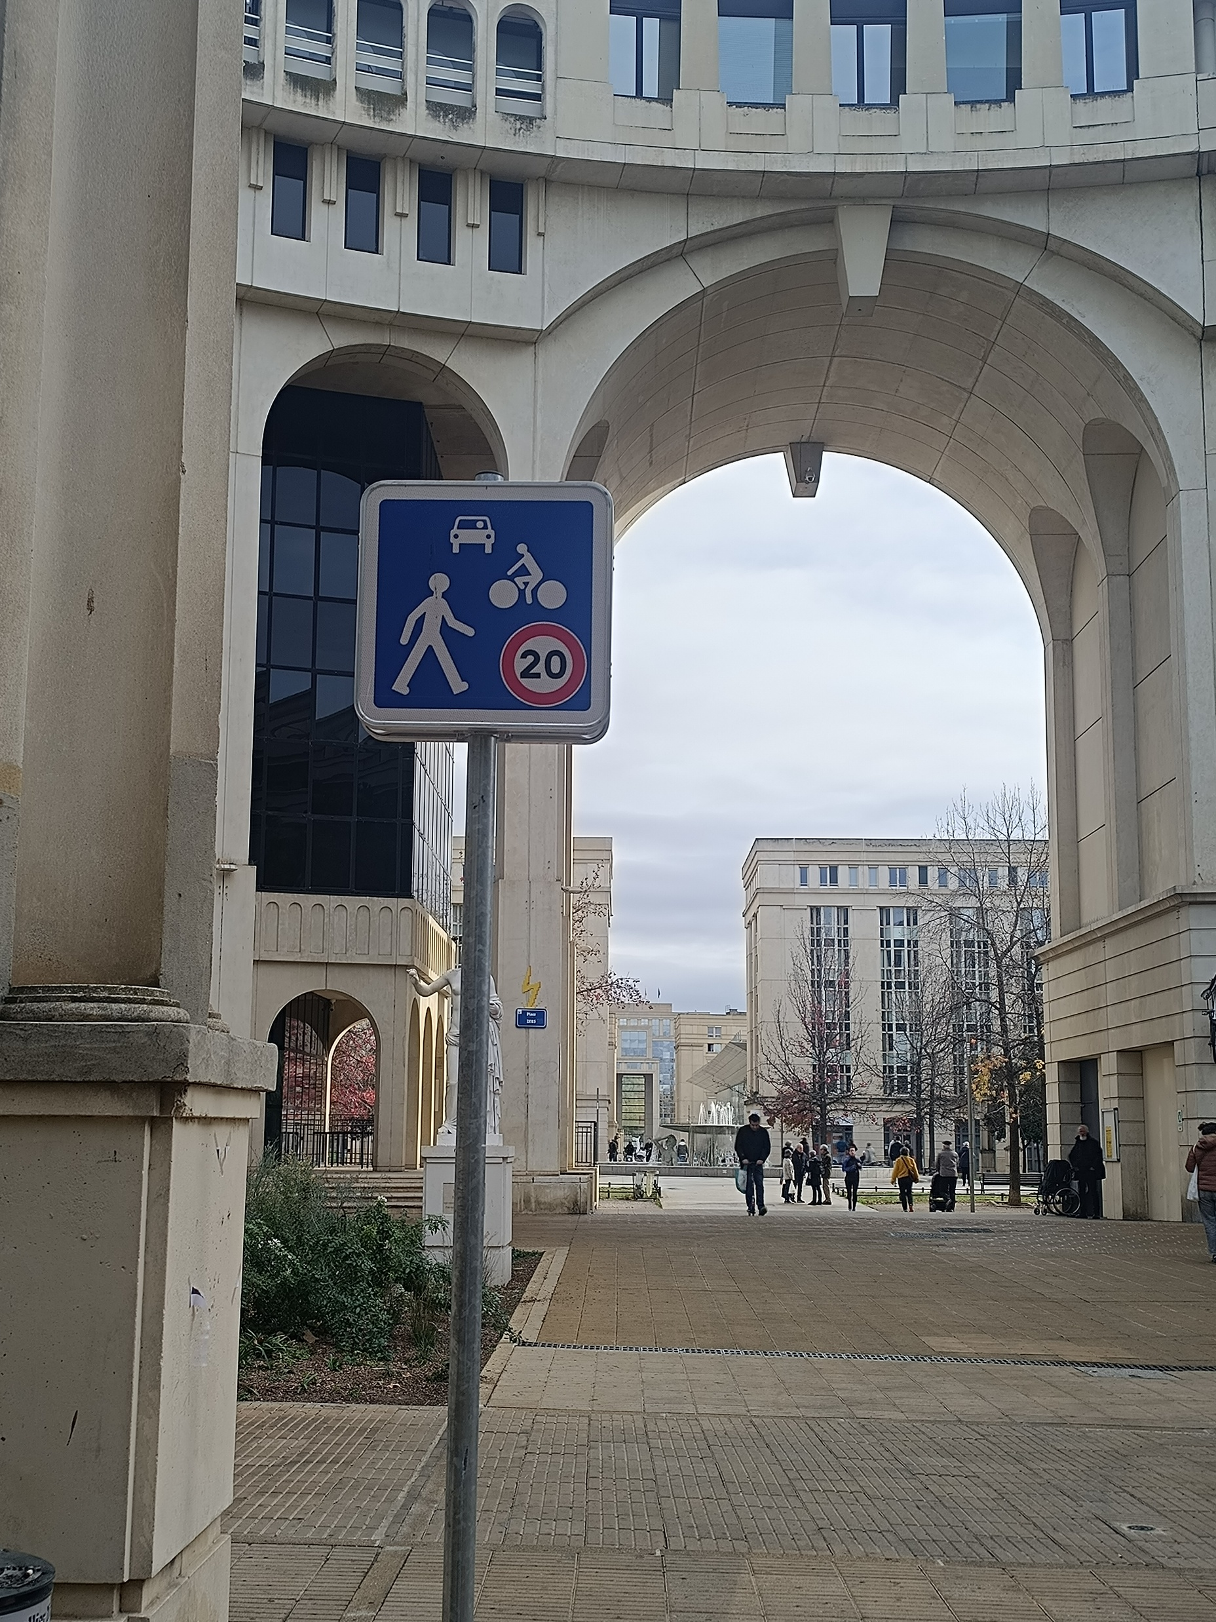

Slide 47
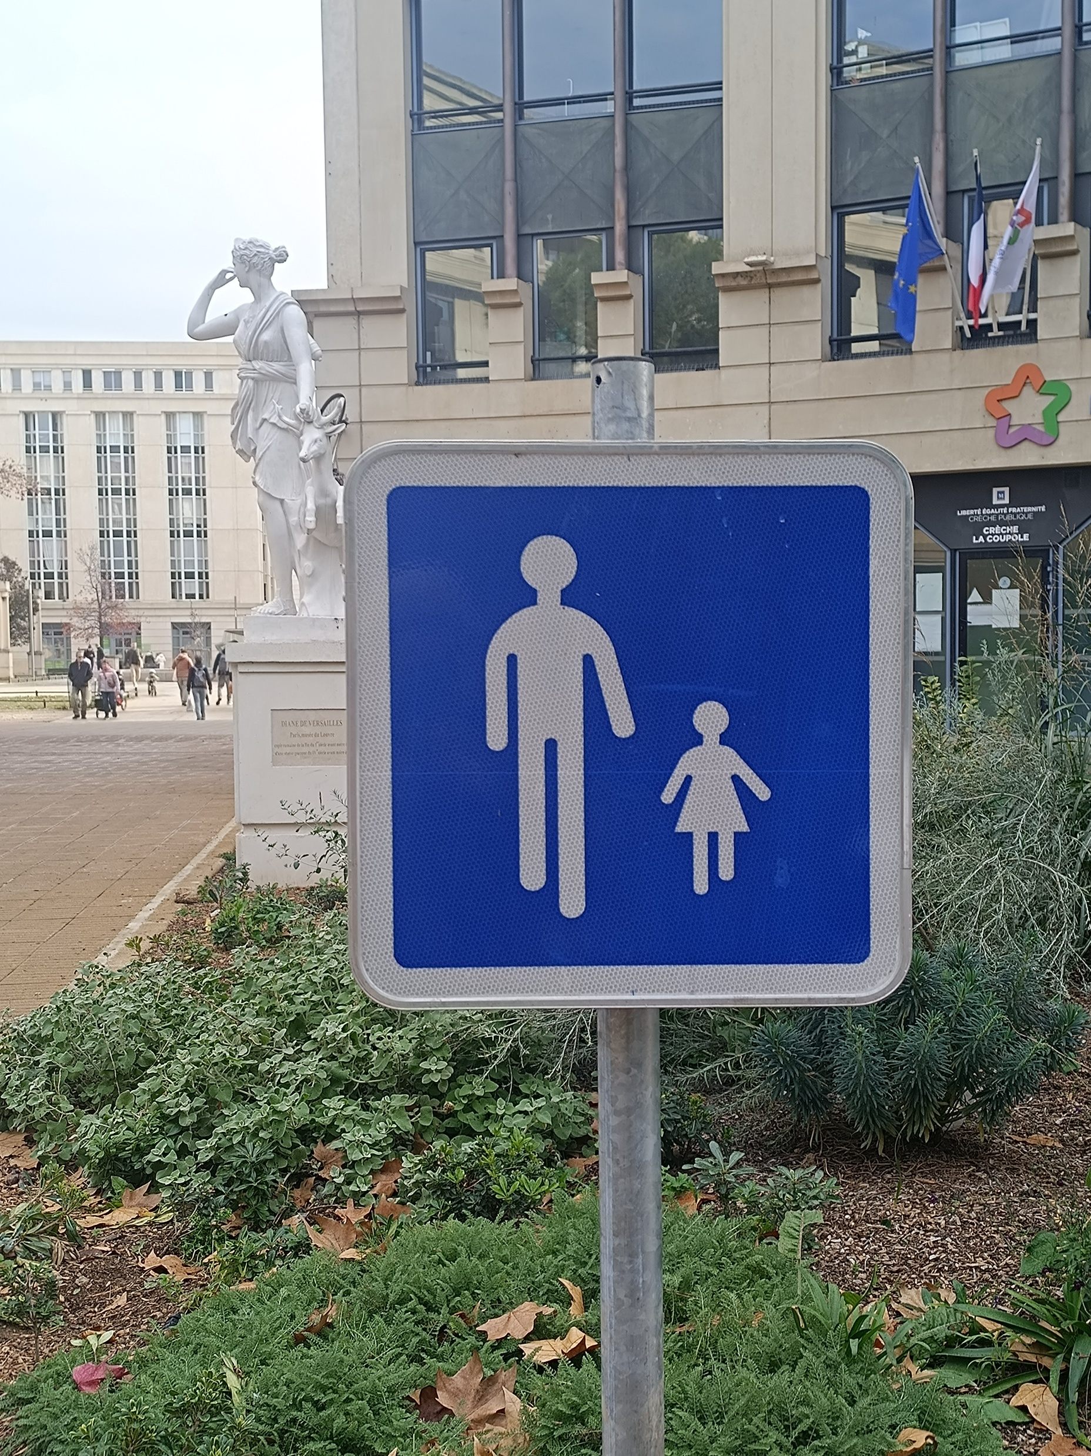

Slide 48
Sécurité des piétons : questions?
A quand des mesures pour améliorer la sécurité des piétons : réaménagement des passages, ralentisseurs, signalisation renforcée,…
A quand une piste cyclable dédiée aux vélos –trottinettes de l’esplanade de l’Europe aux Echelles de la ville
A quand l’interdiction des trottinettes comme pour la place de la Comédie et des cyclistes à pied?
A quand une police municipale plus présente en journée pour verbaliser les contrevenants

Slide 49
Pollutions particules fines , nuisances sonores dues aux circulations urbaines , à la sortie des discothèques : constat
Problèmes persistants de pollution aux particules fines et de nuisances sonores qui affectent gravement la qualité de vie des résidents depuis de nombreuses années (bien que la ville soit classée ville verte et considérée comme la grande ville ayant fait le plus d’effort ces dernières années)
Pour le bruit nocturne et diurne : c’est un problème de santé publique majeur: l’Organisation Mondiale de la Santé considère le bruit nocturne comme un facteur de risque sanitaire environnemental.
Mais l’AV2E reconnait les efforts déjà fournis par la mairie et l’encourage à amplifier ses actions

Slide 50
Pollutions particules fines , nuisances sonores dues aux circulations urbaines , à la sortie des discothèques : constat
Les conclusions de l’analyse acoustique , sur décision de l’AG 2025,réalisée du 26 au 30 juin 2025 sont sans appel: L’analyse montre qu’ont été recensés des bruits essentiellement de cris et de circulation mais pas de musique amplifiée. Les niveaux sonores mesurés dépassent les 45dBA entre minuit et 3h du matin et ne descendent jamais en dessous de 40dBA sur l’ensemble de la nuit .De tels niveaux sonores ont un effet perturbateur sur le sommeil, dont les conséquences sont : les difficultés d’endormissement, les insomnies, l’utilisation de somnifères, des réveils nocturnes. Cette étude montre également que les bruits routiers en journée (bus et voitures) de la rue Poséidon sont très élevés et ne permettent pas de maintenir les fenêtres ouvertes pour aérer en été où la température dans les logements est très élevée.

Slide 51
Pollutions particules fines , nuisances sonores dues aux circulations urbaines , à la sortie des discothèques : conséquences
Pour les pollutions aux particules fines
Conséquences sur la santé : Effets à court terme
Irritation des yeux, du nez et de la gorge - Toux, essoufflement - Aggravation de l’asthme et des bronchites - Augmentation des hospitalisations respiratoires et cardiaque
Conséquences sur la santé : Effets à long terme
Maladies respiratoires chroniques (bronchopneumopathie chronique obstructive) -Diminution de la capacité pulmonaire (notamment chez l’enfant)-Maladies cardiovasculaires (hypertension,infarctus, AVC) - Cancer du poumon (les particules fines sont cancérogènes)-Augmentation de la mortalité prématurée

Slide 52
Pollutions particules fines , nuisances sonores dues aux circulations urbaines , à la sortie des discothèques : conséquences
Pour les nuisances sonores : Perturbation du sommeil
Micro-réveils (souvent non conscients) - Difficultés d’endormissement -Sommeil moins profond (moins de sommeil réparateur) -Même sans réveil complet, le cerveau reste en alerte.
Effets sur la santé à moyen et long terme
Lorsque le bruit nocturne dépasse régulièrement les seuils recommandés : Fatigue chronique -Troubles de la concentration et de la mémoire - Stress, irritabilité, anxiété
Augmentation du risque de : hypertension, maladies cardiovasculaires, dépression légère à modérée.
L’Organisation mondiale de la santé considère le bruit nocturne comme un facteur de risque sanitaire environnemental.
Populations les plus sensibles : Enfants (développement cognitif et attention) Personnes âgées - Personnes malades ou stressées - Travailleurs en horaires décalés

Slide 53
Ce qu’a déjà obtenu l’AV2E
Suite à la réunion du 03 février 2025 où était présent l’ensemble des parties prenantes : élus en charge de la sécurité – services en charges de la sécurité et du bruit – manageuse des discothèques – AV2E :
d’une façon générale les résidents constatent :
- beaucoup moins de bruit dû à la présence des discothèques (sauf le bruit des basses très gênants) mais toujours des cris vers 3/4h du matin (le week-end notamment )
Le quartier est plus calme
Retour « clients » de la discothèque : « il y a beaucoup moins de clients!
La mise « sous cloche « de l’esplanade de l’Europe » pendant le fise 2025

Slide 54
Pollutions particules fines , nuisances sonores dues aux circulations urbaines , à la sortie des discothèques : questions ?
À quand des mesures concrètes pour réduire ces nuisances ?
A quand le respect des 30km/h avenue Port Juvénal ?
A quand le passage du Bd de l’aéroport international à 30km/h (comme le prévoit le projet sur la ZAC Bofill )
A quand des compresseurs pour les bus de la Métropole moins bruyants (climatisation en été – chauffage en hiver)
A quand la mise en place de radar anti- bruit motos « Méduse »
A quand une vitesse du tram adaptée au virage de la Médiathèque
A quand une organisation de la police municipale pour être présente aux « heures chaudes de la nuit » : 3h – 6h
Sous quel délai une amélioration peut-elle être espérée ?

Slide 55
En attendant, ce qu’il faut faire
Appeler la police nationale au 17 – 112
Appeler les pompiers au 18- 112
Appeler la police municipale au 04 67 34 88 30
Faire une demande de patrouille de la police municipale via montpellier.fr (de 07h à 04h du matin en période estivale – 03h autrement)
Déposer une pré-plainte via le site :
https://preplainte-en-ligne.gouv.fr
prévenir ou mettre en copie l’AV2E : contact@av2e.fr

Slide 56
Quel sera l’impact de la Zac Ricardo Bofill ? qui jouxterait notre résidence côté Médiathèque Emile Zola
Les principales modifications envisagées pour le quartier, dans le projet initial, seront-elles maintenues ?
La disparition du parking « Pisistrate » (avec les mêmes problématiques que pour la suppression du parking « Antigone » pour l’arrivée de la ligne 1 du bus-tram : entrée -sortie du garage- gestion des conteneurs poubelles et encombrants
Une reconfiguration totale du carrefour de l’aéroport international (sous quelle forme définitive ?)
La rue de Poséidon et l’Avenue du Pirée en sens unique (dans quel sens ?)
Une « folie » à la place de la maison de la poésie pour faire le pendant à l’Arbre blanc (quelle implantation ? nombre d’étages ?) - Des immeubles sur le parking place du Père Louis combien de logements ?

Slide 58
Des arbres sur l’esplanade de l’Europe: les -
Perte de visibilité sur la pelouse
Changement de l’environnement de la Résidence

Slide 59
Décision en fin de réunion si accord pour interpellation ?sous quelle forme?
Forme générale
Présenter le document (le cahier des doléances) sous forme d’un document écrit et relié ou numérique PDF.
Structurer par thèmes .
Chaque doléance doit être :
  Exposée clairement (les faits).
  Illustrée si possible (photos, témoignages).
  Les questions que se posent le.s résident.e.s
  Accompagnée de propositions ou attentes.

Slide 60
Interpellation citoyenne – cahier de doléances
            Lettre d’accompagnement
Lettre d’accompagnement
Remise
En main propre lors d’un rendez-vous ou de la permanence d’un postulant au poste de maire ; c’est la solution la plus efficace.
Ou par courrier recommandé avec accusé de réception.
Ou transmettre pour en débattre au conseil municipal actuel(site mairie « interpellation citoyenne »)

Slide 61
Renforcement de l’ AV2E
D’où l’importance de l’arrivée de nouveaux membres sous différentes formes :
En soutien pour les animations
Comme membre du CA

Slide 62
Prochain grand rdv : Assemblée Générale AV2E le jeudi 09 avril 2026
17h salle Ferdinand Pelloutier
Activités AV2E 2025
Retour sur interpellation du maire de Montpellier 2026- 2033
(quel âge aurais-je en 2033 ?)
Feuille de route 2026-2033
Candidatures : président – autres …

Slide 63
Le bénévolat est bon pour l’esprit et pour le corps, il permet de :
Lutter contre les effets du stress, de la colère et de l'anxiété
Combattre la dépression.
Rendre plus heureux.
Augmenter la confiance en soi.
Aider à rester en bonne santé physique.
Diminuer la fréquence de maladies cardiaques et abaisser la tension artérielle.
Permettre d’échanger et de Resserrer des liens amicaux entre résidents
Renforcer l’entraide des personnes qui se connaissent bien

Slide 64
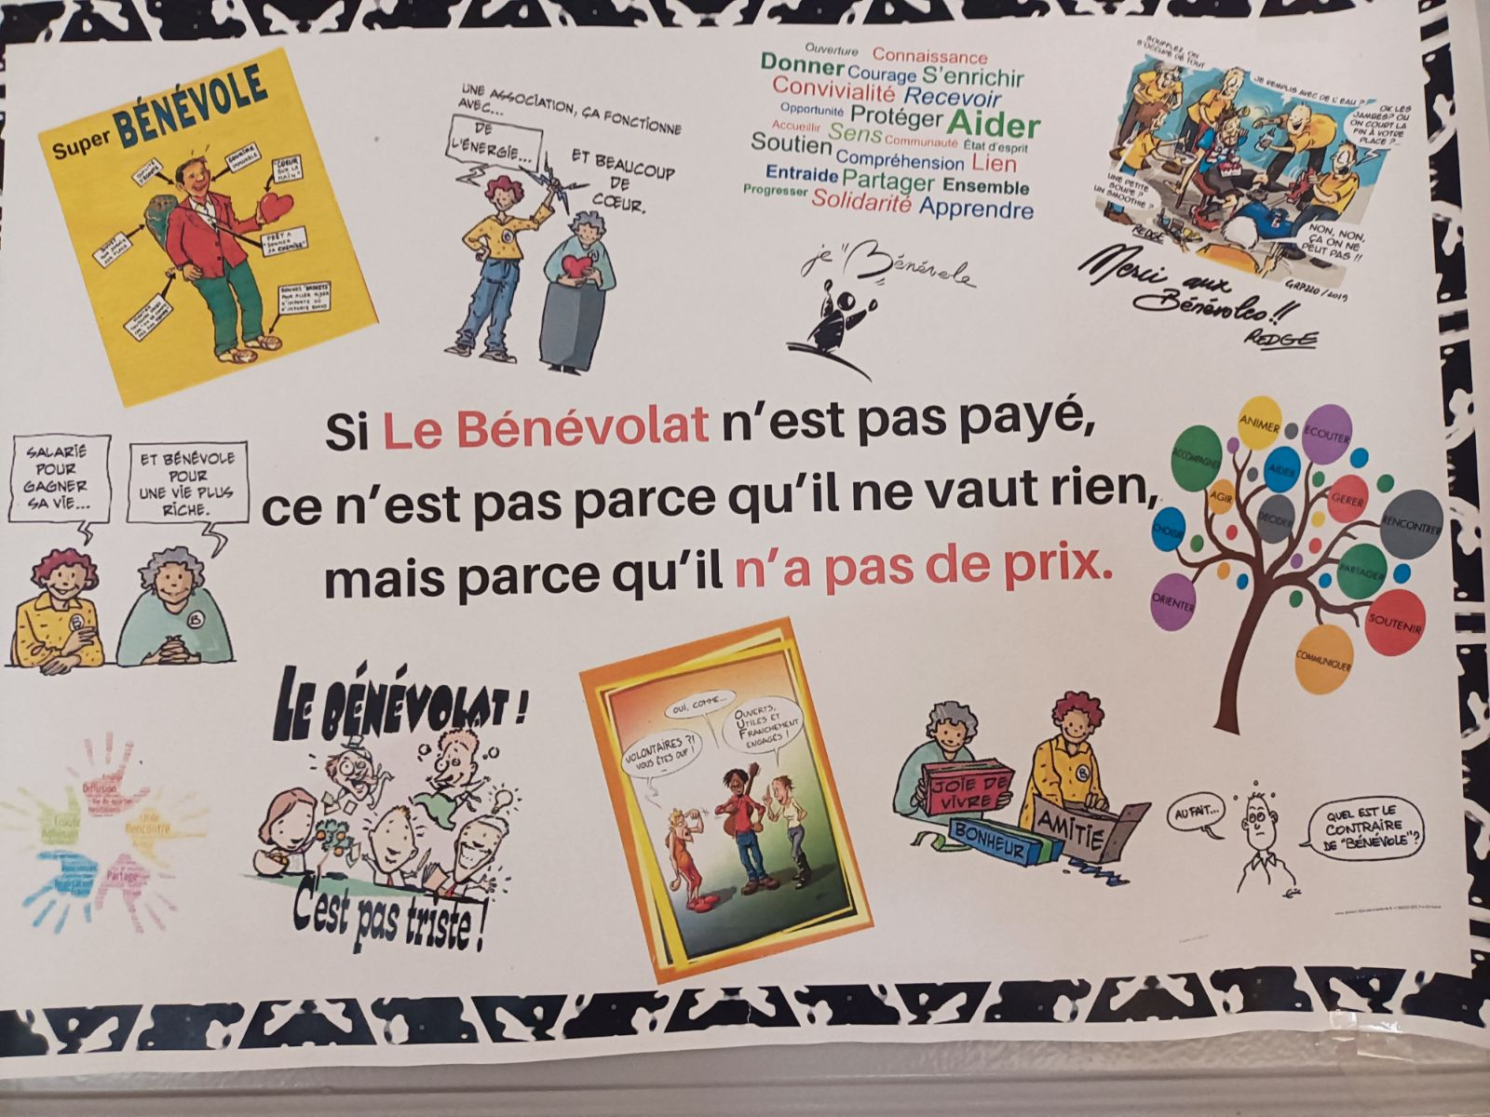

Slide 65


Slide 66
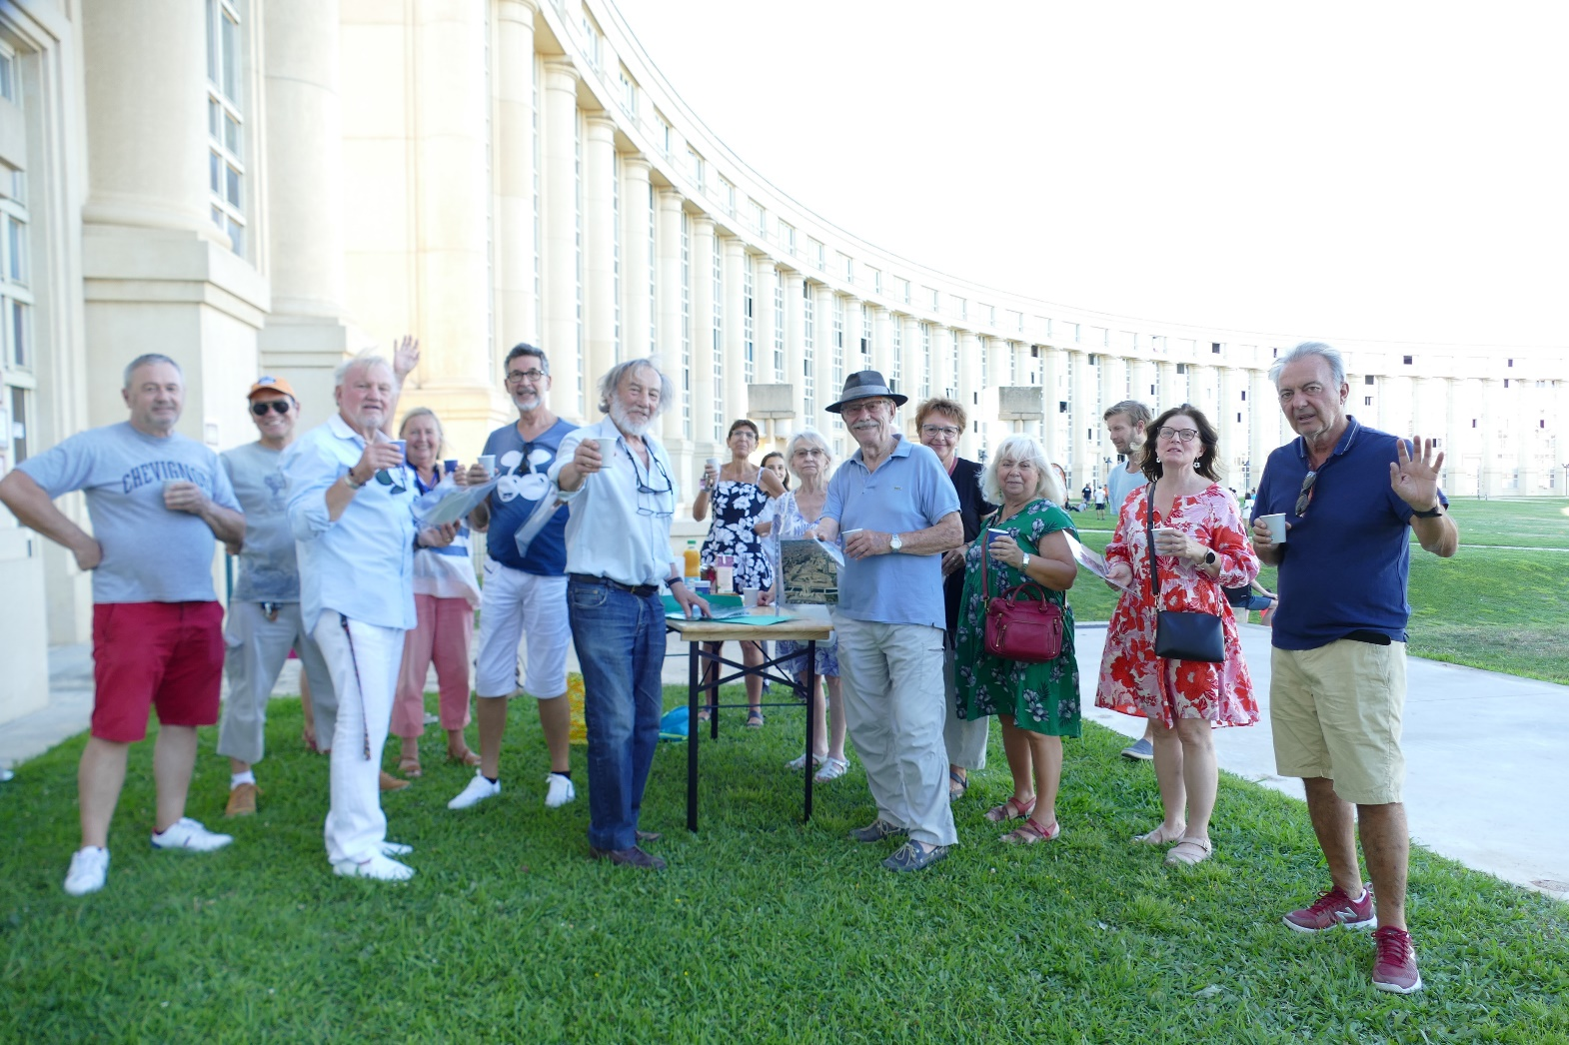
Merci de votre participation et attention

